Slide 1
Distributed Training 101
https://huggingface.co/spaces/nanotron/ultrascale-playbook?section=high-level_overview
이승한 (Seunghan Lee)

Slide 2
1. Introduction

Slide 3
1. Introduction
[Motivation] LLM을 학습하려면 multi-GPU 필요 → GPU cluster orchestration필요
누구나 Llama, DeepSeek 같은 최신 모델을 다운로드하고 논문을 읽을 수 있음
→ 하지만 진짜 어려운 부분은 “이 모델을 어떻게 학습했는가?”
핵심
- GPU를 어떻게 나눠 쓰는지 (Parallelism)
- 메모리를 어떻게 최적화하는지 (ZeRO, kernel fusion)
- 분산 학습 코드를 어떻게 작성하는지

Slide 4
1. Introduction
분산 학습 지식 & 코드를 정리해주는 오픈소스 가이드
GPU 1개 → 10개 → 100개 → 1000개로 확장하는 방법 설명
이론 → 코드 예제 → 실험 벤치마크까지!
핵심 주제들 (Pretraining 뿐 아니라 Fine-tuning에도 필수적)
Data/Tensor/Pipeline/Context Parallelism
→ 여러 GPU에 연산을 나눠서 병렬 처리하는 다양한 기법
ZeRO, Kernel Fusion
→ 메모리 절약과 속도 향상을 위한 기법

Slide 5
1. Introduction
이 책의 3가지 토대
1. Quick intro to theory
이론적 직관: Transformer의 어느 부분이 메모리를 많이 먹는지, 학습 중 언제 메모리 피크가 오는지 등
예: “Feedforward layer가 hidden dim 때문에 메모리를 가장 많이 차지한다.”
2. Clear code implementations
교육용 단순 코드: Picotron
실제 프로덕션 코드: Nanotron
3. Real benchmarks
단일 레시피는 없다! (네트워크, 인프라에 따라 다름)
다양한 실험 결과(최대 512 GPU) 제공 → 독자가 자기 환경과 비교 가능

Slide 6
1. Introduction
[Overview] 이 책에서 다루는 기술들은 아래 세 가지 핵심 문제를 해결하기 위한 것
1. Memory usage
한 번의 training step이 GPU 메모리에 안 들어가면 → 학습 자체가 불가능!
Ex) batch size, model size가 너무 크면 → OOM 발생
2. Compute efficiency
GPU가 가능한 한 “계산”에 집중하도록! (데이터 전송, idle 등으로) 낭비되는 시간을 줄여야 함
Ex) GPU가 바쁘게 행렬 곱만 하고 있으면 최고 효율 (통신 대기 시간은 낭비)
3. Communication overhead
여러 GPU를 쓸 때 필연적으로 GPU 간 통신이 필요. 하지만 통신 중에는 GPU는 idle 상태 → 성능 낭비
해결: intra-node (빠른 NVLink)와 inter-node (느린 InfiniBand) 통신 효율을 최대로 활용 & Overlap 있도록

Slide 7
1. Introduction
Trade-off: 많은 기법들이 메모리–계산–통신 사이에서 하나를 희생해 다른 것을 개선
Ex) Recomputation: 중간 activation을 저장하지 않고, 필요할 때 다시 계산
→ (장) 메모리 절약, (단) 계산량 증가
Ex) Tensor Parallelism: 텐서를 쪼개 여러 GPU에서 동시에 계산
→ (장) 속도 향상, (단) 통신량 증가
정답은 절대 하나가 아니다! → 인프라 환경에 따라 최적의 균형을 찾는 것이 핵심!
Summary: LLM 학습의 병목은 메모리 / 계산 효율 / 통신 비용 세 가지
모든 병렬화 및 최적화 기법은 결국 이 세 축 사이에서 trade-off를 조절하는 것

Slide 8
2. First Steps: Training on One GPU

Slide 9
2-1. Overview

Slide 10
2-1. Overview
2. First Steps: Training on One GPU
기본적인 학습 루프
Batch size (bs)
Batch size의 trade-off
Tokens 기준의 batch size
첫 번째 challenge: OOM

Slide 11
2-1. Overview
2. First Steps: Training on One GPU
1. 기본적인 학습 루프
모델을 단일 GPU에서 학습할 때는 크게 3단계가 반복
Step 1) Forward pass
Step 2) Backward pass
Step 3) Optimization step
분산학습도 결국 위 세 과정을 분산하는 것

Slide 12
2-1. Overview
2. First Steps: Training on One GPU
2. Batch size (bs)
정의: 한 번의 forward/backward에서 처리하는 sample 개수
작으면: Gradient가 noisy → 학습 초반에 landscape를 빠르게 탐색, but 후반에는 수렴 불안정
크면: Gradient가 정확 → 안정적이지만, 각 토큰을 효율적으로 사용 X convergence가 더 느릴 수 있음
예시: DeepSeek-V3/R1: bs = 3,072 → 15,360으로 점진적으로 증가시켜 469B tokens까지 학습

Slide 13
2-1. Overview
2. First Steps: Training on One GPU
3. Batch size의 trade-off
작은 bs → 더 많은 optimizer step 필요 → compute time 증가
큰 bs → OOM 위험 증가 (GPU 메모리 부족)
실제: Final 성능은 optimal batch size 근처에서는 크게 변하지 않음

Slide 14
2-1. Overview
2. First Steps: Training on One GPU
4. Tokens 기준의 batch size
(LLM 학습에서는) 보통 “샘플 개수(bs)”가 아니라 토큰 개수(bst)”로 봄
계산: bst = bs X seq (seq = sequence length)
예시:
Recent LLM sweet spot: 4M–60M tokens per batch
LLaMA-1: 4M tokens/batch, total 1.4T tokens
DeepSeek: 60M tokens/batch, total 14T tokens

Slide 15
2-1. Overview
2. First Steps: Training on One GPU
5. 첫 번째 challenge: OOM
bs를 크게 키우면 → GPU memory가 부족! (OOM)
Multi-GPU 학습: 위 문제를 풀기 위해 parallelism 사용
Data/tensor/pipeline/context parallelism 등
Data Parallelism
ZeRO 1,2,3 (O-G-P)
Model parallelism
Tensor Parallelism (column + row)
Tensor parallelism
Sequence parallelism
Context Parallelism
Ring attention & Zig-Zag Ring attention
Pipeline Parallelism
Forward only
All Forward All Backward (AFAB)
1 Forward 1 Backward (1F1B)
Interleaved Pipeline Parallelism

Slide 16
2-1. Overview
2. First Steps: Training on One GPU
Summary
기본 loop: Forward → Backward → Optimizer step
Batch size: 수렴 속도, 안정성, compute 효율성에 직결
LLM 학습에서는 batch size를 token 단위로 보는 것이 일반적
Sweet spot은 최근 수백만~수천만 tokens 수준
큰 batch size를 쓰려면 필연적으로 OOM 이슈 발생
→ 이게 분산 학습의 이유!

Slide 17
2-2. Memory Usage in Transformers

Slide 18
2-2. Memory Usage in Transformers
2. First Steps: Training on One GPU
A) Profiling the memory usage
Transformer 학습할 때 GPU 메모리에 크게 네 가지 저장:
(1) Parameters / Weights (모델 가중치)
(2) Gradients (역전파에서 계산되는 gradient)
(3) Optimizer states (Adam 같은 Optimizer가 저장하는 momentum, variance 등)
(4) Activations (Forward pass 중간 결과: Backward pass의 gradient 계산에 필요)

Slide 19
2-2. Memory Usage in Transformers
2. First Steps: Training on One GPU
A) Profiling the memory usage
Note: 메모리 사용량을 정확히 계산하기는 쉽지 않음
이유: CUDA kernel overhead: 보통 1~2GB 고정적으로 차지
Ex) torch.ones((1,1)).to("cuda") 실행 → nvidia-smi로 확인하면 기본 메모리 소모 보임
버퍼 / 중간 결과 / 메모리 조각화(fragmentation): 소량이지만 상시 존재
따라서 이런 부분은 대체로 작은 상수항이라 무시 가능

Slide 20
2-2. Memory Usage in Transformers
2. First Steps: Training on One GPU
A) Profiling the memory usage
Tensor의 메모리 크기를 결정하는 요소
(1) Shape: batch size, seq length, hidden dim, att heads, vocab size, sharding 여부 등
(2) Precision: FP32(4바이트), BF16/FP16(2바이트), FP8(1바이트)
정밀도가 낮을수록 메모리 사용량이 줄어듦
→ Mixed precision training 섹션에서 자세히 다룸
Memory profiling (메모리 사용 관찰)
PyTorch profiler를 이용하면 학습 중 메모리 분포를 볼 수 있음
메모리 사용은 step마다 다르게 변함

Slide 21
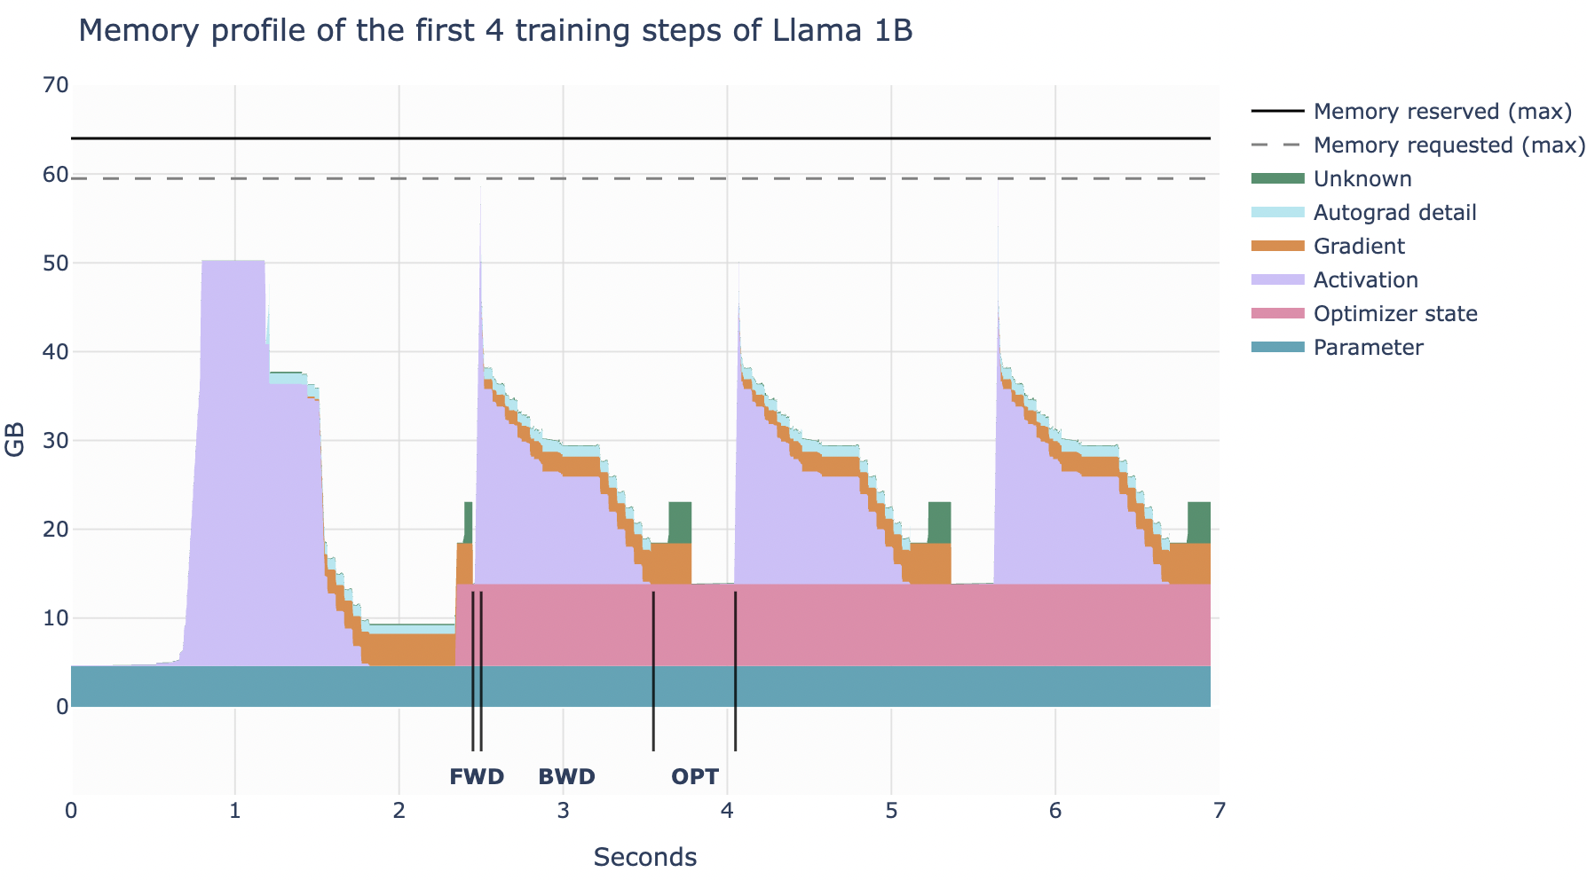
2-2. Memory Usage in Transformers
2. First Steps: Training on One GPU
A) Profiling the memory usage
예시: Llama의 한 training step 동안 GPU 메모리 사용 패턴
색상: 메모리의 용도
시간 축(초): 4 step
Memory profiling (메모리 사용 관찰)

Slide 22
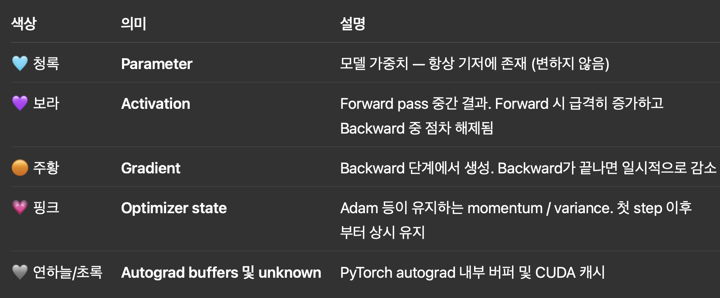
2-2. Memory Usage in Transformers
2. First Steps: Training on One GPU
A) Profiling the memory usage
Memory profiling (메모리 사용 관찰)

Slide 23
2-2. Memory Usage in Transformers
2. First Steps: Training on One GPU
A) Profiling the memory usage
Forward pass (FWD)
입력이 layer를 지나면서 중간 activation이 급격히 늘어남 → 보라색 급상승
이유: (향후 backward에서) Gradient 계산을 위해 이 activation들을 임시 저장
Backward pass (BWD)
Gradient가 계산되며 주황색 부분이 쌓임
동시에 사용된 activation들이 역전파가 진행되며 점차 해제 → 보라색 감소
Optimization step (OPT)
Optimizer state (momentum, variance)가 추가 저장 → 핑크색 새로 형성
이 optimizer state는 다음 step 이후에도 남아있어 baseline 메모리를 영구적으로 높임

Slide 24
2-2. Memory Usage in Transformers
2. First Steps: Training on One GPU
B) Memory for Weight/Grads/Optim states
LLM의 메모리 사용량을 구성하는 기본 세 요소:
모델 가중치 (Parameters / Weights)
그래디언트 (Gradients)
옵티마이저 상태 (Optimizer states)
이 세 가지는 전체 GPU 메모리의 대부분을 차지

Slide 25
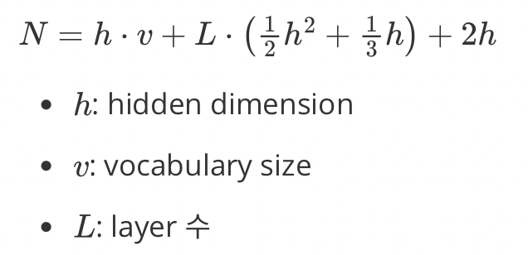
2-2. Memory Usage in Transformers
2. First Steps: Training on One GPU
B) Memory for Weight/Grads/Optim states
[1] 파라미터 수
간단한 트랜스포머 모델의 총 파라미터 수는 다음 식으로 근사
h^2에 지배적!
→ 따라서 h이 커질수록 모델 크기가 제곱 비율로 증가
(즉, 모델을 2배 키우면 파라미터는 4배, 메모리도 거의 4배 필요)

Slide 26
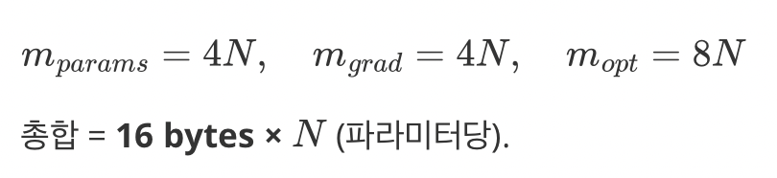
2-2. Memory Usage in Transformers
2. First Steps: Training on One GPU
B) Memory for Weight/Grads/Optim states
[2] FP32 (Full Precision) 학습 시 메모리
각 항목의 byte 수:
Weights: 4 bytes
Gradients: 4 bytes
Optimizer states (Adam): momentum + variance = 4 + 4 = 8 bytes

Slide 27
2-2. Memory Usage in Transformers
2. First Steps: Training on One GPU
B) Memory for Weight/Grads/Optim states
[3] BF16 (Mixed Precision) 학습 시 메모리
요즈음 일반적으로 Mixed Precision 사용 (weight & gradient에 한해서는 2 bytes)
각 항목의 byte 수:
Weights: 2 bytes
Gradients: 2 bytes
Optimizer states (Adam): momentum + variance = 4 + 4 = 8 bytes
일부 라이브러리(Nanotron 등)는 gradient를 추가적으로 FP32로 저장해 안정성을 높임 → +4 bytes
FP32로 저장된 weights를 “master weights”라고 부름

Slide 28
2-2. Memory Usage in Transformers
2. First Steps: Training on One GPU
B) Memory for Weight/Grads/Optim states
[3] BF16 (Mixed Precision) 학습 시 메모리
Q1) Mixed Precision은 메모리를 절약? No!
BF16를 사용할 때, 계산은 반정밀도로 하더라도
(정밀한 update를 위해) FP32 버퍼를 추가로 들고 있어야!
→ 이로 인해 + 4N bytes

Slide 29
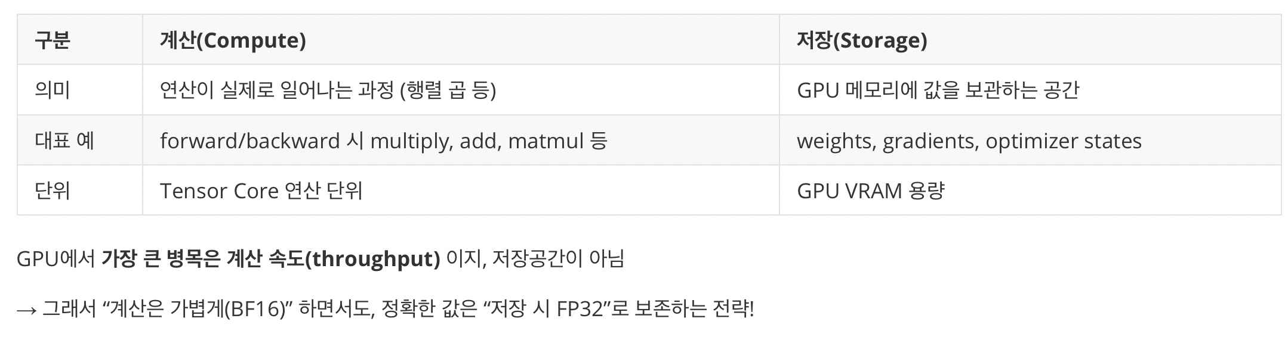
2-2. Memory Usage in Transformers
2. First Steps: Training on One GPU
B) Memory for Weight/Grads/Optim states
[3] BF16 (Mixed Precision) 학습 시 메모리
Q2) 그러면 애초에 4 bytes 짜리로 저장하면 되는거 아닌가? No!
핵심은 “계산”과 “저장”이 완전히 다른 리소스라는 점!

Slide 30
2-2. Memory Usage in Transformers
2. First Steps: Training on One GPU
B) Memory for Weight/Grads/Optim states
[3] BF16 (Mixed Precision) 학습 시 메모리
Q2) 그러면 애초에 4 bytes 짜리로 저장하면 되는거 아닌가? No!
a) 계산 (Forward/Backward): BF16 사용
BF16은 2byte이므로 메모리 대역폭이 절반 → 연산 속도가 2배 이상 빨라짐
Tensor Core는 FP16/BF16에서 최고 효율 발휘
즉, 연산 속도 향상 + activation 메모리 절감
b) 업데이트 (Update/Optimization): FP32 사용
BF16은 정밀도가 낮아서 아주 작은 gradient를 0으로 날려버림 (underflow)
때문에, weight 업데이트는 FP32 master copy로 수행해 정확도 유지

Slide 31
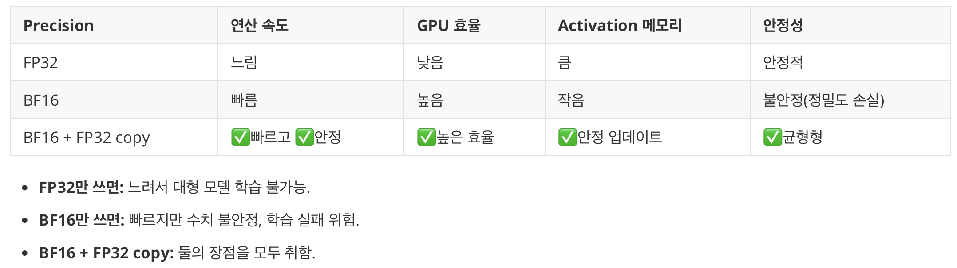
2-2. Memory Usage in Transformers
2. First Steps: Training on One GPU
B) Memory for Weight/Grads/Optim states
[3] BF16 (Mixed Precision) 학습 시 메모리

Slide 32
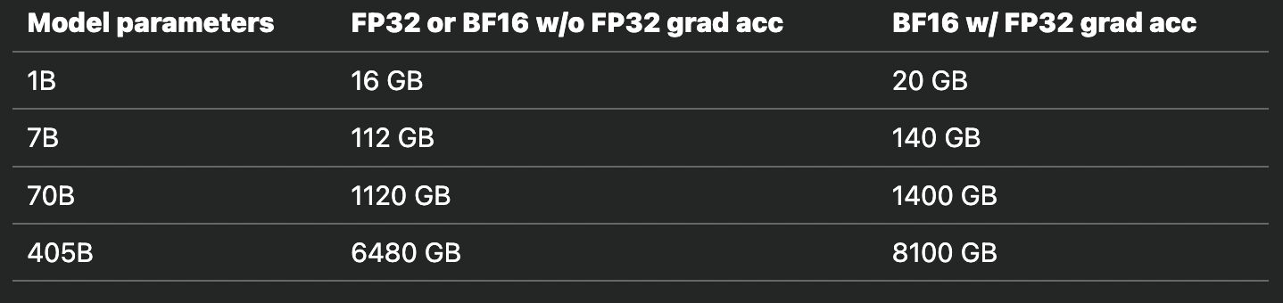
2-2. Memory Usage in Transformers
2. First Steps: Training on One GPU
B) Memory for Weight/Grads/Optim states
[3] BF16 (Mixed Precision) 학습 시 메모리
Q3) Gradient accumulation 시, 오히려 BF16 > FP32일 수도?
Yes. FP32 == BF16인데, Grad accum.까지 할 경우에는 오히려 BF16 > FP32이다!

Slide 33
2-2. Memory Usage in Transformers
2. First Steps: Training on One GPU
B) Memory for Weight/Grads/Optim states
[3] BF16 (Mixed Precision) 학습 시 메모리
Q4) Gradient accum은 FP32에서도 할 수 있는거 아닌가?
Yes! Grad accum & Precision 자체는 서로 무관
다만, FP/BF16환경에서는 필수에 가까워짐
FP32: Gradient를 FP32로 저장
BF16: Gradient를 FP16로 저장
→ 이런 상황에서 누적을 BF16으로 하면 작은 gradient들이 계속 사라지고 학습 불안정

Slide 34
2-2. Memory Usage in Transformers
2. First Steps: Training on One GPU
C) Memory for Activations
Activations란?
Forward pass 중 각 layer에서 계산된 중간 출력값
저장의 필요성: Backward pass 때 gradient 계산에 다시 써야하므로, Forward 중에 전부 저장해 둠
Questions
Q1) Activation이 얼마나 많은 메모리를 차지하는지?
Q2) Activation explosion이 왜 생기는지?

Slide 35
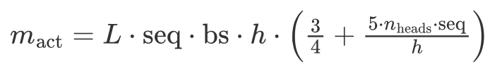
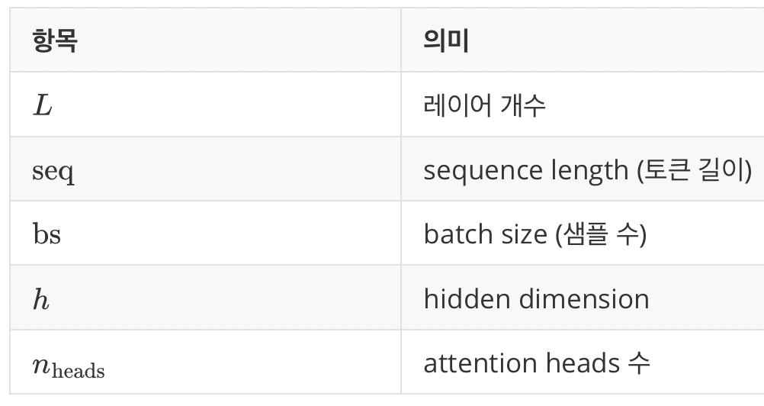
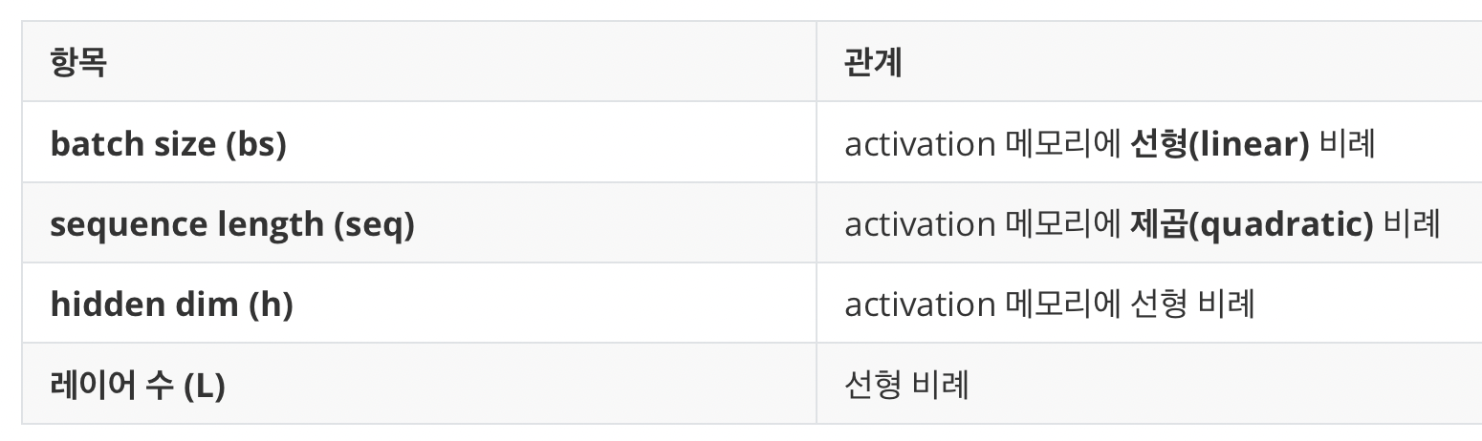
2-2. Memory Usage in Transformers
2. First Steps: Training on One GPU
C) Memory for Activations
Activations에 필요한 메모리
batch size를 2배로 하면 메모리도 2배
seq length를 2배로 하면 메모리는 4배
→ 따라서, seq length를 키우면 activation이 지배적인 메모리가 됨!

Slide 36
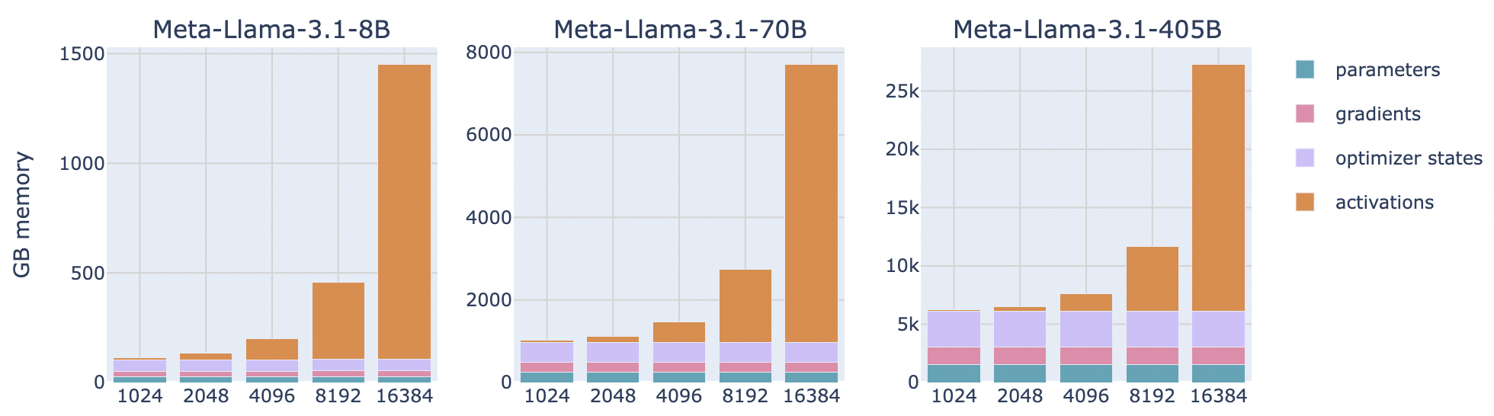
2-2. Memory Usage in Transformers
2. First Steps: Training on One GPU
C) Memory for Activations
[x축] Sequence length (토큰 길이)
[y축] GPU 메모리 (GB)
seq length를 키우면 activation이 지배적인 메모리가 됨!

Slide 37
2-2. Memory Usage in Transformers
2. First Steps: Training on One GPU
C) Memory for Activations
[그림] 요약
(1) Param/Grad/Optim → 모델 크기에 dependent
(2) Activations → seq len와 bs에 dependent
특히 seq len이 8k~16k 이상이면 activation이 전체 메모리의 대부분을 차지
생기는 문제점: “Activation explosion”
Llama-70/405B 같은 모델: 긴 sequence 학습 시 activation만으로도 수천~수만 GB 메모리
GPU 메모리 한계(예: H100 = 80GB)에 바로 부딪힘
→ 이 “activation explosion”이 LLM 학습에서 가장 큰 메모리 병목

Slide 38
2-3. Activation Recomputation

Slide 39
2-3. Activation Recomputation
2. First Steps: Training on One GPU
A) Activation Recomputation이란
핵심: “메모리를 아끼기 위해 일부 activations을 저장하지 않고, 나중에 필요할 때 다시 계산한다”
아래 셋은 모두 같은 개념
Activation recomputation
Gradient Checkpointing
Rematerialization
학습 중 Forward → Backward 순으로 진행할 때, 원래는
Forward: 각 layer의 activation을 저장
Backward: 이 activation을 이용해 gradient를 계산

Slide 40
2-3. Activation Recomputation
2. First Steps: Training on One GPU
A) Activation Recomputation이란
문제점: 모든 activation을 저장하면 GPU 메모리가 터짐!
특히 sequence 길이가 길수록 더 위험!
해결책: 일부 activation은 저장하지 않고, Backward 때 필요하면 다시 계산(recompute) 하자!
→ 즉, 메모리를 절약하는 대신 계산량을 늘리는 전략

Slide 41
2-3. Activation Recomputation
2. First Steps: Training on One GPU
B) Checkpoint 전략
1. Full recomputation
각 Transformer layer 사이를 checkpoint로 지정
[장] 메모리 절약 극대화 (최대)
[단] 하지만 계산량 30~40% 증가 → 학습 시간도 길어짐
2. Selective recomputation
모든 layer를 다시 계산할 필요는 없음
Attention은 FLOPs 대비 메모리 점유가 크지 않음 → 저장할 필요 X
FFN은 activation 크기가 커서 checkpointing 효율 ↑

Slide 42
2-3. Activation Recomputation
2. First Steps: Training on One GPU
B) Checkpoint 전략
1. Full recomputation 예시
GPT-3 (175B):
GPU 메모리 사용량: 1/3으로 줄어듬 + 학습 속도는 약 1.3–1.4배 느려짐
2. Selective recomputation 예시
GPT-3 (175B):
GPU 메모리 사용량: 70% 감소 + 계산량은 2.7% 증가
DeepSeek-V3:
“Multi-Head Latent Attention (MLA)” 구조로 attention activation 저장 크기를 더 줄임

Slide 43
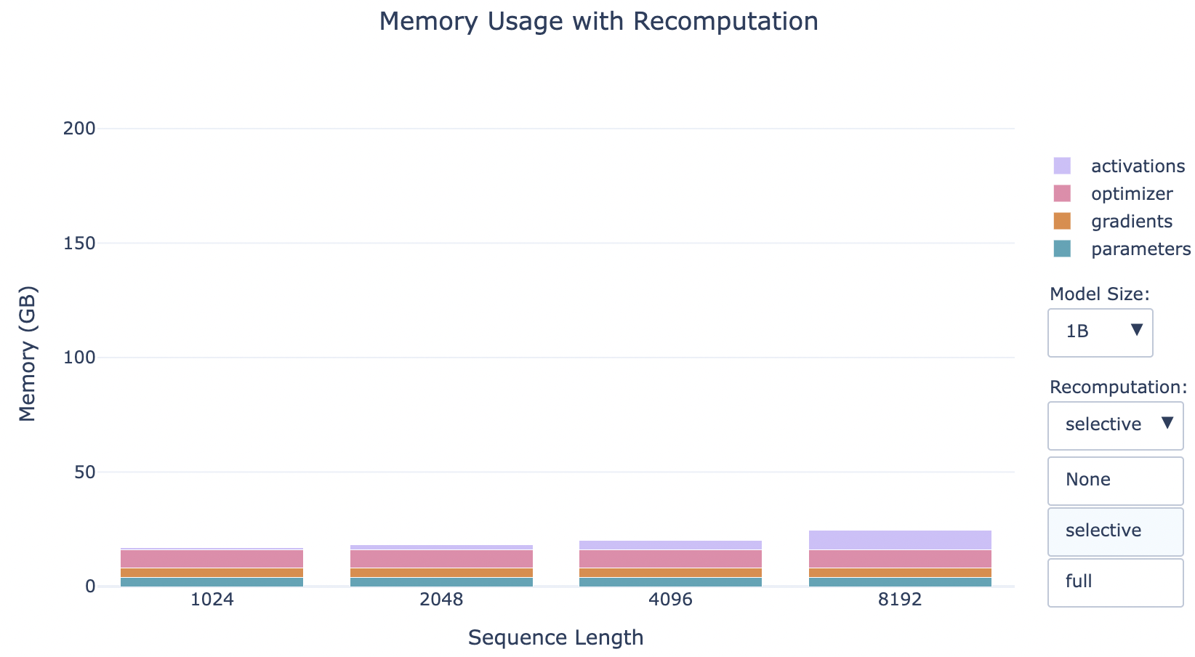
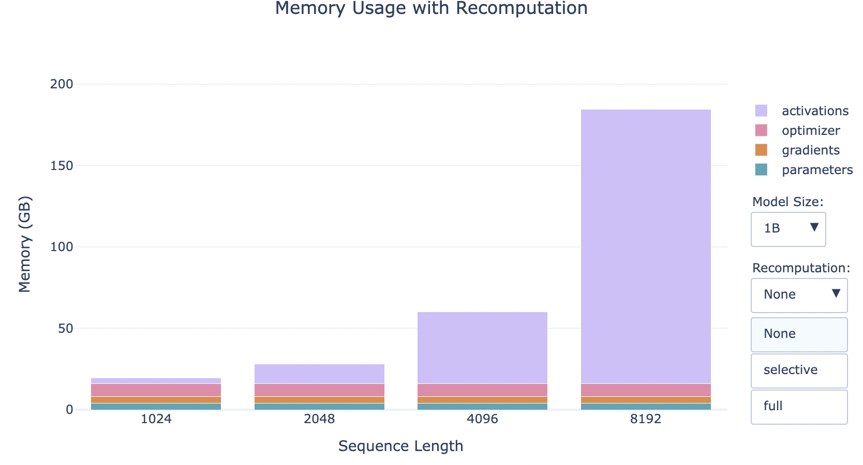
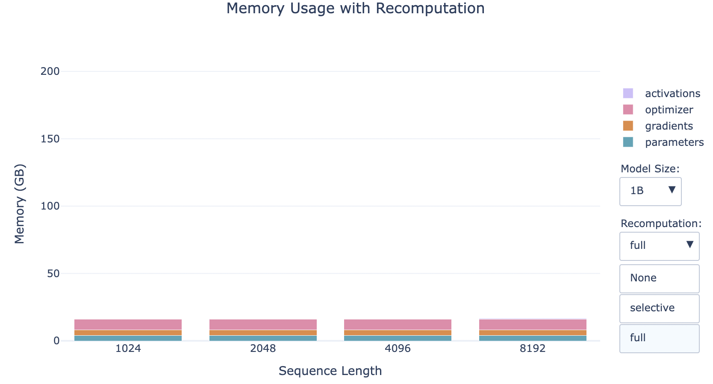
2-3. Activation Recomputation
2. First Steps: Training on One GPU
B) Checkpoint 전략
+ 특히 작은 모델에서는 seq len가 클수록, activation
비중이 커지므로, recomputation 효과가 큼!

Slide 44
2-3. Activation Recomputation
2. First Steps: Training on One GPU
C) FLOPs & 효율성 (HFU vs. MFU)
[1] Floating Points Operations (FLOPs)
부동소수점 연산 횟수 (“얼마나 많은 계산을 했는가”)
덧셈 1회 → 1 FLOP
Activation recomputation이 FLOPs를 늘린다!
Recomputation X: 원래 한 번의 forward + backward면 충분
Recomputation O: Backward 중에 일부 forward 계산을 다시 함
Example) forward 연산 = 100 FLOPs, backward 연산 = 200 FLOPs
Recomputation 시 backward에서 forward 일부를 다시 계산
예: 50 FLOPs 추가 → 총 350 FLOPs 수행!

Slide 45
2-3. Activation Recomputation
2. First Steps: Training on One GPU
C) FLOPs & 효율성 (HFU vs. MFU)
[2] Hardward FLOPs Utilization (HFU)
요약: GPU가 얼마나 바쁘게 일했는가를 보는 관점
공식: (Total FLOPs) / (GPU FLOPs)
Recomputation을 쓰면 실제 수행한 FLOPs가 늘어나니까 HFU는 상승
[3] Model FLOPs Utilization (MFU)
요약: 모델 입장에서 필요한 연산량 대비 효율을 보는 관점
공식: (Forward + Backward FLOPs) / (GPU FLOPs)
Recomputation은 “필요 없는 추가 계산”이므로, MFU는 더 낮음

Slide 46
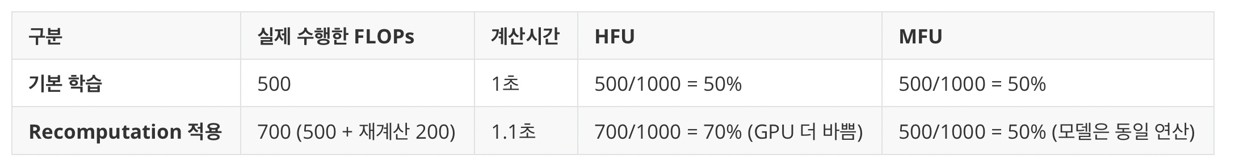
2-3. Activation Recomputation
2. First Steps: Training on One GPU
C) FLOPs & 효율성 (HFU vs. MFU)
예시)
GPU 최대 성능: 1초에 1000 FLOPs 가능.
모델 1 step의 이론적 연산량: 500 FLOPs

Slide 47
2-3. Activation Recomputation
2. First Steps: Training on One GPU
C) FLOPs & 효율성 (HFU vs. MFU)
Summary
Recomputation은 GPU를 더 바쁘게 만들어서
HFU는 올라가지만
중복 계산이 많아져서 MFU는 낮아짐
GPU 벤치마크할 때 HFU만 보고 판단하면 안됨!
Recomputation을 쓰면 GPU는 더 바쁘지만, 실제로는 중복 계산이 많음
따라서, 모델 학습 효율을 평가할 때는 MFU (필요 연산 대비 속도)를 봐야 더 공정

Slide 48
2-3. Activation Recomputation
2. First Steps: Training on One GPU
D) Flash Attention과의 관계
대부분의 LLM 훈련은 FlashAttention을 사용
FlashAttention은 자체적으로 backward 시 attention score와 matrix를 recompute
FlashAttention = selective recomputation을 내장한 형태

Slide 49
2-3. Activation Recomputation
2. First Steps: Training on One GPU
E) Trade-off 관계
Recomputation은 …
(단) 계산량은 조금 늘리지만
(장) GPU 메모리 접근을 줄여서
→ 전체 학습 속도는 오히려 더 빨라질 수 있음
이유:
GPU에서 “계산”은 빠르고, “메모리 접근”은 느리기 때문.
Compute > Memory access 구조에서 recomputation이 오히려 효율적

Slide 50
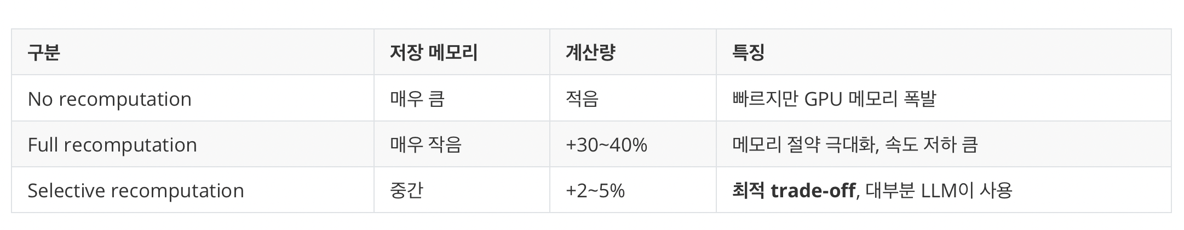
2-3. Activation Recomputation
2. First Steps: Training on One GPU
E) Trade-off 관계

Slide 51
2-4. Gradient Accumulation

Slide 52
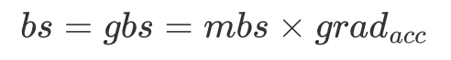
2-4. Gradient Accumulation
2. First Steps: Training on One GPU
핵심 아이디어
“큰 batch를 한 번에 GPU에 못 올리니까, 여러 개의 작은 batch (micro-batch)로 나눠서 차례대로 처리한 뒤, 각 batch의 gradient를 더해서 한 번에 optimizer update를 하는 방법”
가장 단순하면서도 효과적인 방법
용어 | 의미
micro-batch size | 한 번의 forward/backward에서 처리하는 샘플 수
gradient accumulation steps | 몇 번의 micro-batch를 누적할지
global batch size | optimizer step 한 번에 실제로 반영되는 전체 샘플 수

Slide 53
2-4. Gradient Accumulation
2. First Steps: Training on One GPU
Memory 절약 효과
Activation 메모리는 batch 크기에 비례 (linear)
이때, gradient accumulation은
“한 번에 하나의 micro-batch만 메모리에 올리고 처리”
한 번에 저장할 activation은 작고, 이전 batch의 것은 바로 비움

Slide 54
2-4. Gradient Accumulation
2. First Steps: Training on One GPU
단점: Slow
한 Optimizer step에 (Forward + Backward)를 여러 번 수행해야 함
즉, 연산 횟수는 그대로인데 순차 실행 → 시간이 더 걸림
GPU utilization이 낮아질 수도 있음
Data Parallelism + Gradient Accumulation
사실, micro-batch “간” (Forward + Backward)는 서로 독립적
따라서 이걸 여러 GPU에서 병렬 처리할 수 있음 → Data Parallelism

Slide 55
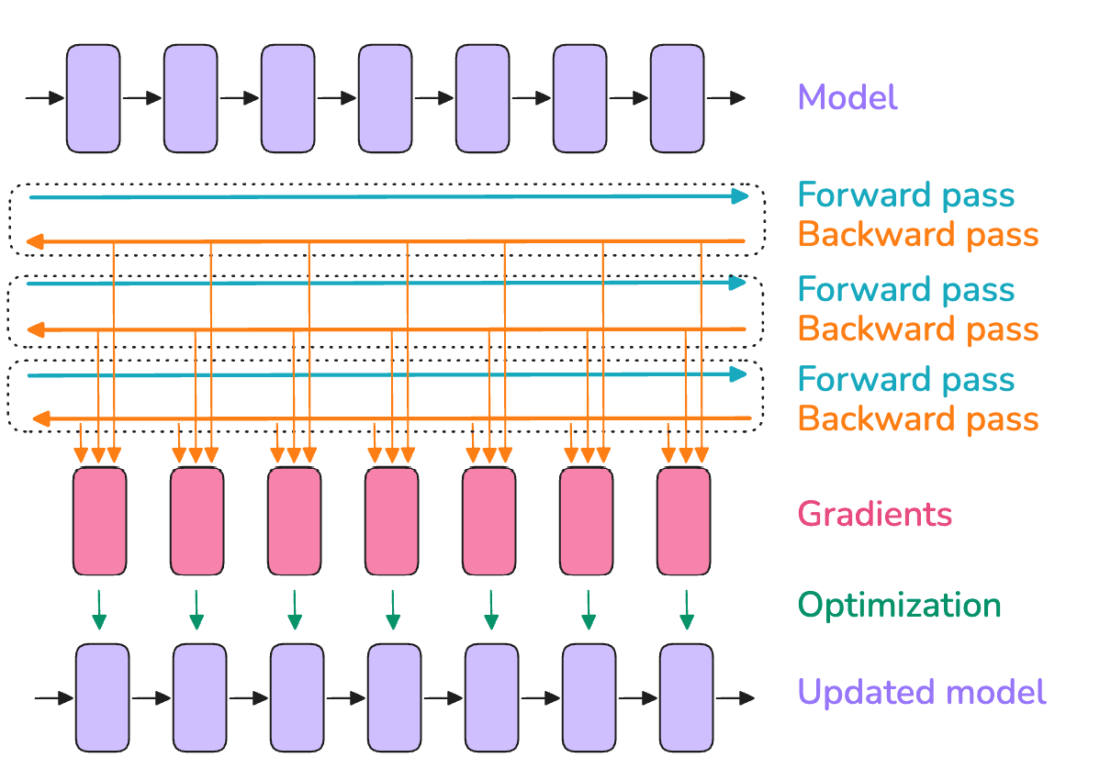
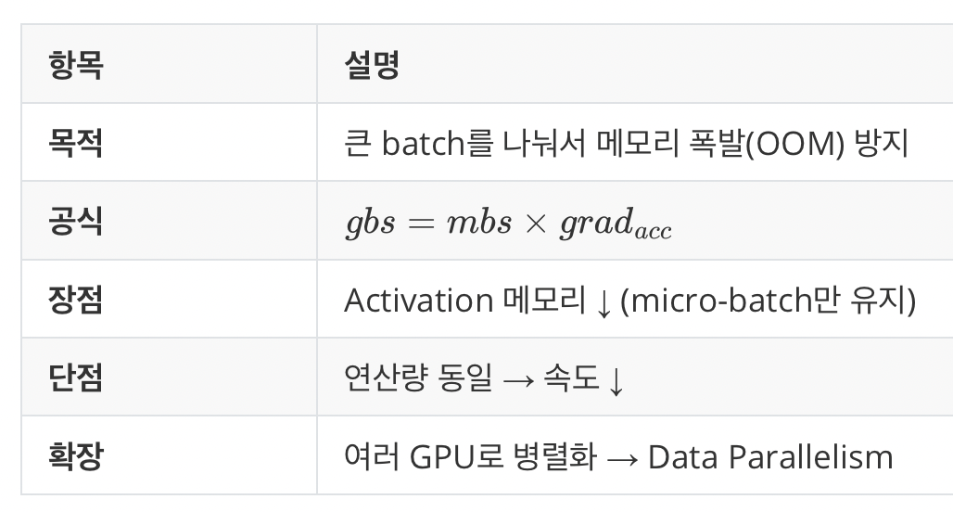
2-4. Gradient Accumulation
2. First Steps: Training on One GPU
Summary
Using gradient accumulation means we need to keep buffers where we accumulate gradients that persist throughout a training step, whereas without gradient accumulation, in the backward pass gradients
are computed while freeing the activation memory, which means lower peak memory use.

Slide 56
3. Data Parallelism

Slide 57
3-1. Overview

Slide 58
3-1. Overview
3. Data Parallelism
A) Data Parallelism의 개념
개념: 한 모델을 여러 GPU에 복제해서, 서로 다른 micro-batch를 동시에 처리
예시:
GPU1: Batch A
GPU2: Batch B
수행 방법:
Step 1) 각 GPU가 독립적으로 forward → backward 수행한 뒤
Step 2) Gradient를 평균 내어(all-reduce) 모델을 동기화

Slide 59
3-1. Overview
3. Data Parallelism
B) All-reduce
유의점: GPU마다 다른 mini-batch로 학습 → 당연히 Gradient가 다르게 계산됨
해결책: All-Reduce 연산을 사용해 모든 GPU의 gradient를 평균
각 GPU가 계산한 gradient를 전부 합침 & 나누어 평균
이에 따라, 모든 GPU가 같은 평균 gradient를 공유 → 모델 파라미터 동기화

Slide 60
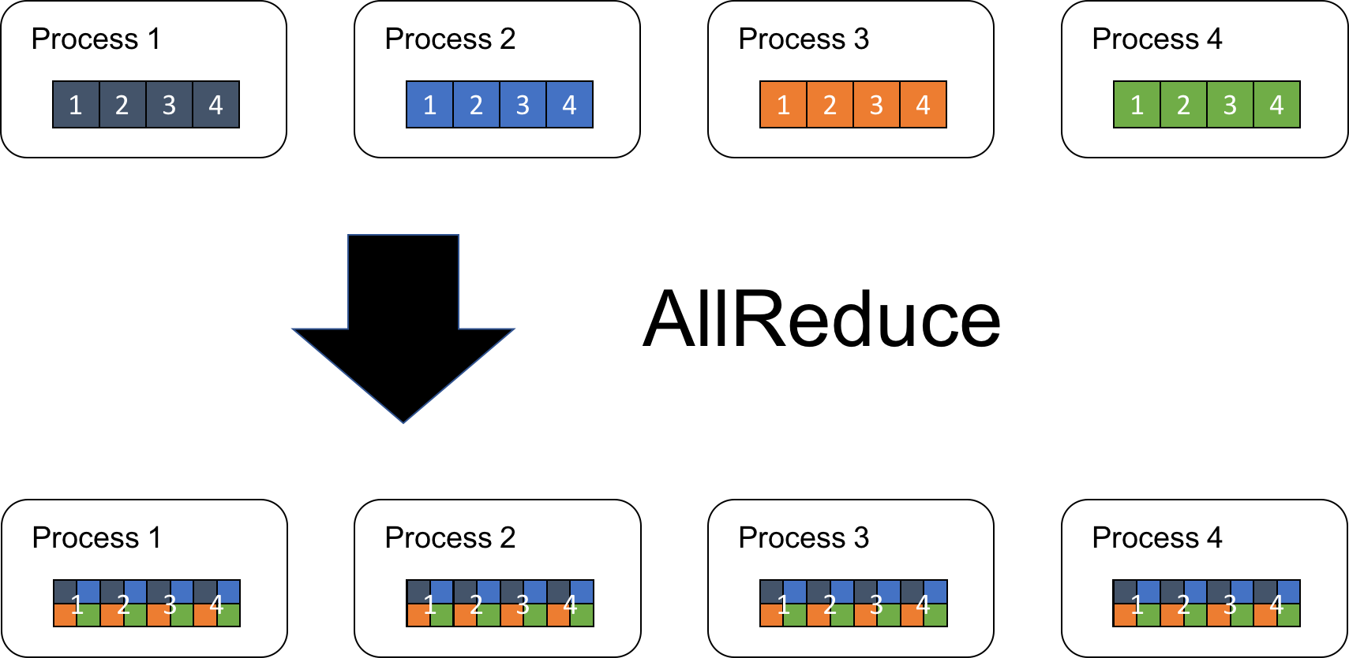
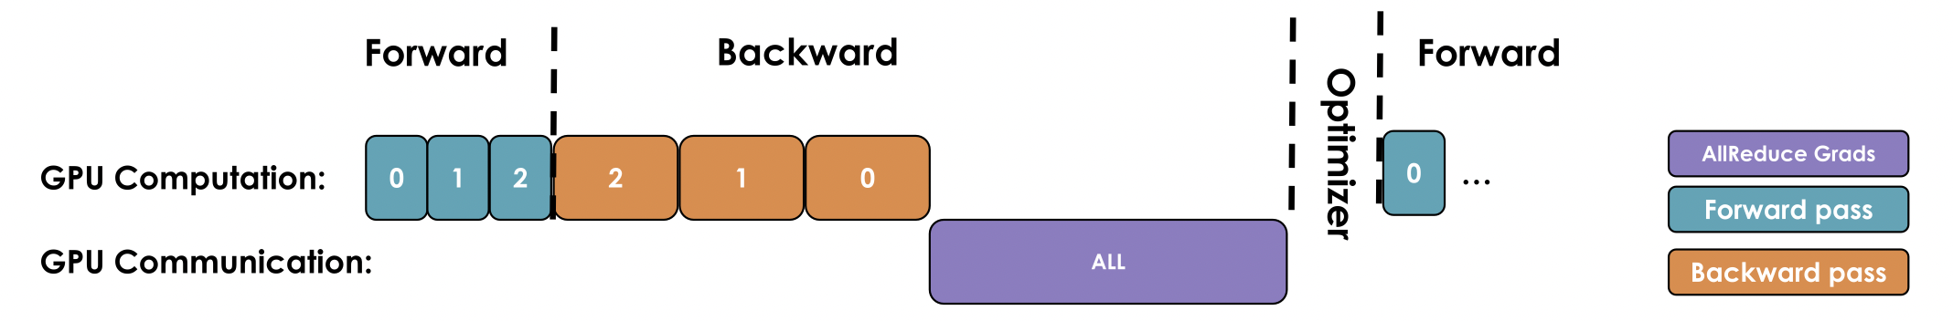
3-1. Overview
3. Data Parallelism
B) All-reduce
모든 노드(GPU)의 값을 더한 뒤,
그 결과를 모든 노드에 다시 나눠주는 통신 방식
여기서 0,1,2는 layer의 index
https://www.google.com/url?sa=i&url=https%3A%2F%2Fbrunch.co.kr%2F%40chris-song%2F96&psig=AOvVaw2vKwpdvLBlRL-RhjrOF_qh&ust=1759666950917000&source=images&cd=vfe&opi=89978449&ved=0CBUQjRxqFwoTCLjA763EipADFQAAAAAdAAAAABAE

Slide 61
3-1. Overview
3. Data Parallelism
C) Naïve DP의 한계
가장 단순한 구현
Step 1) 모든 GPU가 forward + backward를 완료
Step 2) Gradient를 all-reduce
Step 3) Optimizer step
위의 문제점: Backward 끝나고 통신(all-reduce)을 기다리는 동안 GPU들이 idle
→ 즉, 계산과 통신 이 “직렬적(sequential)”으로 수행되는 게 비효율적

Slide 62
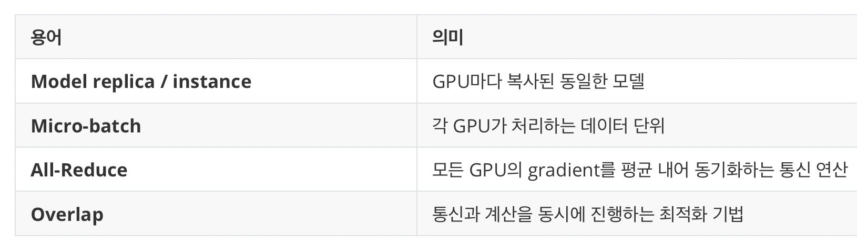
3-1. Overview
3. Data Parallelism
D) Naïve DP의 해결책
통신과 계산을 겹치기 (Overlap)
Backward 중간중간에 partial gradient가 생기면 → 그때마다 바로 all-reduce를 시작
즉, gradient 계산(Compute) & gradient 동기화(Communication)를 동시에 진행

Slide 63
3-2. DP vs. DDP

Slide 64
3-2. DP vs. DDP
3. Data Parallelism
A) DP란? DDP란?
공통점: “모델의 파라미터를 여러 GPU에서 동시에 학습”하기 위한 parallelism
차이점: (1) DP (Data Parallel)
한 프로세스(process) 안에서 여러 GPU를 사용 & 내부적으로는 싱글 스레드 + 여러 장비 구조
하나의 메인 프로세스(GPU 0) 가 있음
Forward/Backward 후, 각 GPU의 gradient를 GPU 0으로 모아서 평균
GPU 0이 weight를 업데이트한 뒤, 다시 다른 GPU에 broadcast
모든 gradient가 GPU 0으로 모이므로, GPU 0이 I/O 및 연산 부담이 큼
멀티 노드 불가 (한 머신 내 여러 GPU만 사용 가능)
비효율적 메모리 복제 (모델이 각 GPU마다 새로 복사됨)

Slide 65
3-2. DP vs. DDP
3. Data Parallelism
A) DP란? DDP란?
공통점: “모델의 파라미터를 여러 GPU에서 동시에 학습”하기 위한 parallelism
차이점: (2) DDP (Distributed Data Parallel)
GPU마다 독립된 프로세스 (=각자 Python 프로세스, 독립된 모델 복제).
각 프로세스는 자기 GPU의 데이터를 가지고 Forward/Backward.
Backward 중 gradient를 NCCL 통신(collective all-reduce)으로 자동 평균화
모든 GPU가 동시에 동일한 업데이트를 적용
GPU 0 병목 없음 — 통신을 all-reduce로 분산 처리
멀티 노드 지원 (클러스터 간 통신도 가능)
학습 속도와 효율이 우수, 메모리 사용도 DP보다 적음

Slide 66
3-2. DP vs. DDP
3. Data Parallelism
B) Summary
구분 | DP (DataParallel) | DDP (DistributedDataParallel)
프로세스 구조 | 1개 프로세스, 여러 GPU 스레드 | GPU당 1개 프로세스
통신 방식 | Gradient를 GPU0으로 모아서 update | All-reduce로 모든 GPU가 동등하게 통신
확장성 | 단일 머신 한정 | 멀티 노드(클러스터) 지원
병목 | GPU0에 집중됨 | 없음 (분산 통신)
권장 여부 | 구버전/테스트용 | PyTorch 공식 권장 방식
코드 예시 | nn.DataParallel(model) | nn.parallel.DistributedDataParallel(model)

Slide 67
3-3. Three Optimization Steps

Slide 68
3-3. Three Optimization Steps
3. Data Parallelism
Data Parallelism의 3가지 최적화
“계산(Backward)과 통신(All-Reduce) 을 겹치고, 작은 통신을 묶고, 불필요한 통신은 생략”
구체적인 세 단계:
A) First Optimization: Overlap Gradient Synchronization with Backward Pass
B) Second Optimization: Bucketing gradients
C) Third Optimization: Interplay with gradient accumulation

Slide 69
3-3. Three Optimization Steps
3. Data Parallelism
A) First Optimization: Overlap Gradient Synchronization with Backward Pass
Naïve DP의 문제점:
Backward가 전부 끝난 뒤에야 all-reduce를 실행 → GPU가 통신 중에는 idle 상태
해결책:
Layer별로 gradient가 계산되는 즉시 바로 all-reduce를 시작.
즉, backward(계산)과 all-reduce(통신)를 동시에 수행.
효과: 전체 학습 속도 향상
이유: (Backward와 통신이 겹치므로) GPU가 쉬는 시간 거의 없음 → 통신 대기 시간 ↓

Slide 70
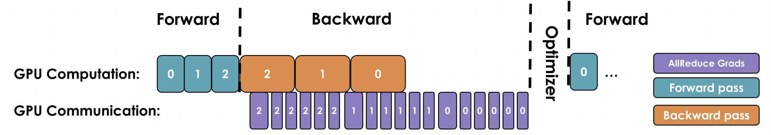
3-3. Three Optimization Steps
3. Data Parallelism
A) First Optimization: Overlap Gradient Synchronization with Backward Pass
Backward가 오른쪽(마지막 layer)부터 시작되자마자, 그 layer의 gradient를 즉시 all-reduce 시작
→ GPU는 계속 계산을 하면서 동시에 통신도 수행!

Slide 71
3-3. Three Optimization Steps
3. Data Parallelism
B) Second Optimization: Bucketing gradients
Naïve DP의 문제점:
파라미터가 수억 개라면, gradient tensor도 수십만 개
작은 텐서 단위로 all-reduce를 반복하면 → 통신 오버헤드 폭발
해결책:
여러 gradient를 묶어서 하나의 큰 버킷(bucket) 으로 만들고, 버킷 단위로 한 번의 all-reduce 수행
“작은 택배 여러 번 보내지 말고 큰 상자 몇 개로 묶어서 보내자.”
효과: 통신 효율 증가
작은 텐서 단위의 통신 호출 횟수 ↓
GPU 간 네트워크 트래픽 감소

Slide 72
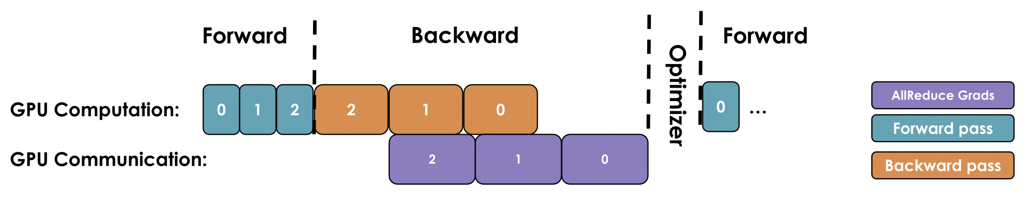
3-3. Three Optimization Steps
3. Data Parallelism
B) Second Optimization: Bucketing gradients
Bucket으로 묶어서 처리

Slide 73
3-3. Three Optimization Steps
3. Data Parallelism
C) Third Optimization: Interplay with gradient accumulation
Naïve DP의 문제점: (Gradient accum 시…)
각 micro-batch마다 backward가 여러 번 일어남
Naive 구현은 매번 all-reduce를 호출 → 불필요한 중복 통신 발생
해결책:
micro-batch 사이에서는 gradient sync를 잠시 꺼두기
마지막 backward (optimizer step 직전)에만 한 번 all-reduce 수행.
효과:
불필요한 all-reduce 제거 → 통신 부하 ↓
accumulation의 본래 의도(큰 batch 효과)는 유지

Slide 74
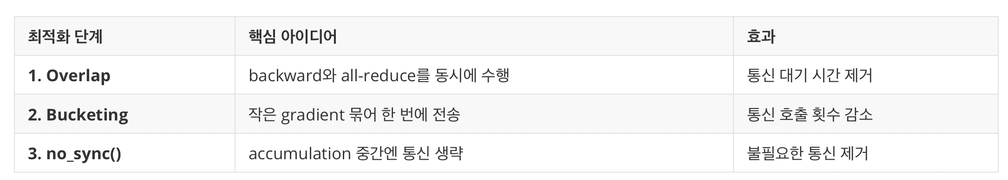
3-3. Three Optimization Steps
3. Data Parallelism
A--C) Summary
Data Parallelism의 효율을 극대화하려면,
(1) backward와 통신을 겹치고
(2) 작은 gradient를 묶어서 전송하고
(3) accumulation 중간엔 통신을 생략 (no_sync)

Slide 75
3-4. Revisiting Global Batch Size

Slide 76
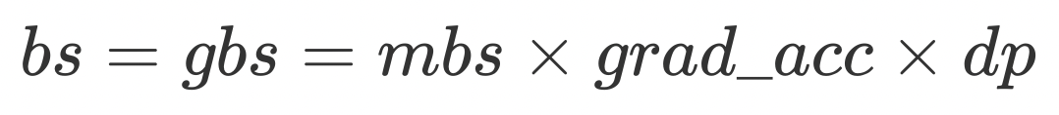
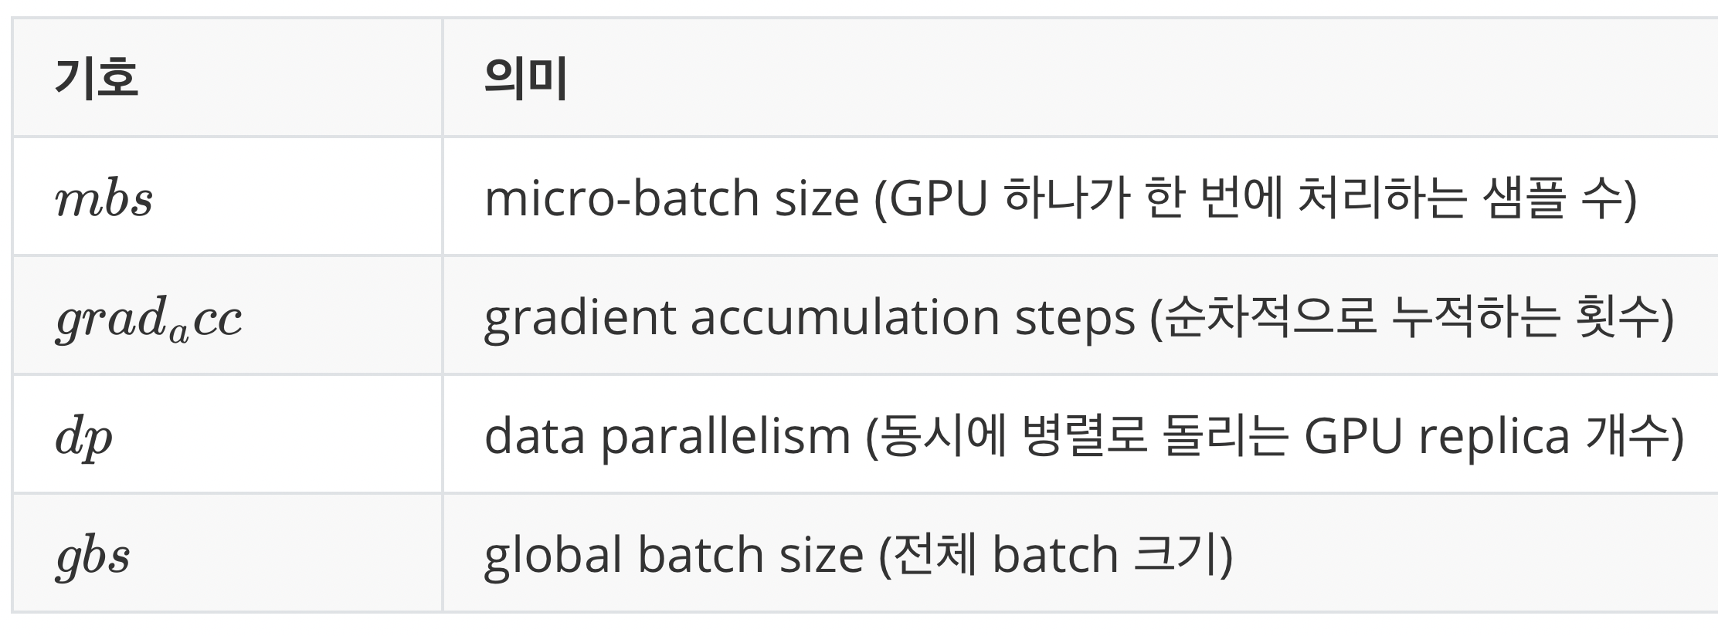
3-4. Revisiting Global Batch Size
3. Data Parallelism
A) Global Batch Size
Data Parallelism + Gradient Accumulation을 합친 “최종적인 batch size 확장 공식”
병렬적으로(batch-wise) 처리할 수 있는 GPU 수와,
순차적으로(accumulate) 처리할 수 있는 micro-batch 수를 곱하기

Slide 77
3-4. Revisiting Global Batch Size
3. Data Parallelism
B) Data Parallelism & Gradient Accumulation의 관계
Gradient Accumulation
순차적 (sequential) 기법
GPU 메모리가 부족할 때, 작은 batch를 여러 번 반복해서 누적
→ 속도는 느려짐 (순차적으로 돌아가기 때문)
Data Parallelism
병렬적 (parallel) 기법
여러 GPU가 동시에 각기 다른 데이터 샘플을 학습.
→ 속도는 빨라짐 (병렬 수행).

Slide 78
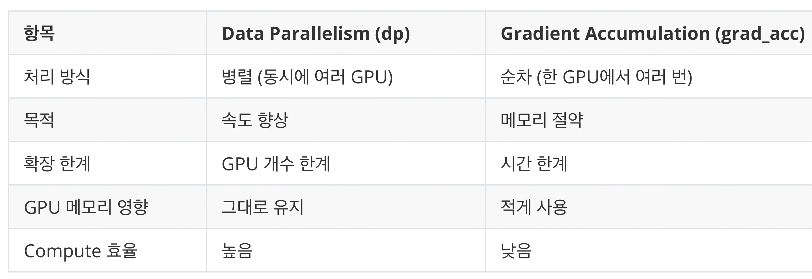
3-4. Revisiting Global Batch Size
3. Data Parallelism
B) Data Parallelism & Gradient Accumulation의 관계
둘 다 batch size를 늘릴 수 있는 방법이지만,
Data Parallelism은 “속도 향상(병렬화)”에 유리
Gradient Accumulation은 “메모리 절약”에 유리
현실에서의 사용
Step 1) 먼저 가능한 한 많은 GPU(dp) 를 사용해 병렬 처리 확장
Step 2) 그래도 global batch가 부족하거나 GPU 메모리가 부족하면 gradient accumulation을 추가

Slide 79
3-5. Our Journey Up to Now

Slide 80
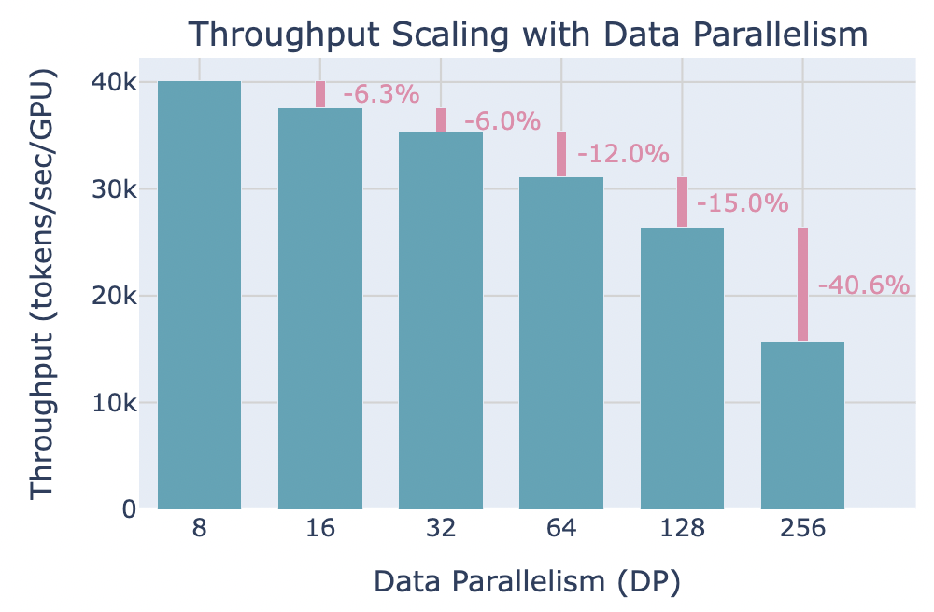
3-5. Our Journey Up to Now
3. Data Parallelism
A) Throughput Scaling with Data Parallelism
x,y축
[x축] Data Parallelism (GPU 개수, DP rank)
[y축] Throughput (GPU당 초당 처리 토큰 수)
결과: GPU로 늘릴수록 ..
Total throughput은 증가하지만
GPU당 효율(Throughput per GPU) 은 점점 떨어짐
이유: GPU 늘어날수록 통신 오버헤드(All-Reduce)가 급증
특히 100개 이상 넘어가면 ring latency (통신이 한 바퀴 도는 데 걸리는 시간)가 병목이 됨
즉, 계산과 통신의 완벽한 overlap이 점점 어려워져서 효율이 급락

Slide 81
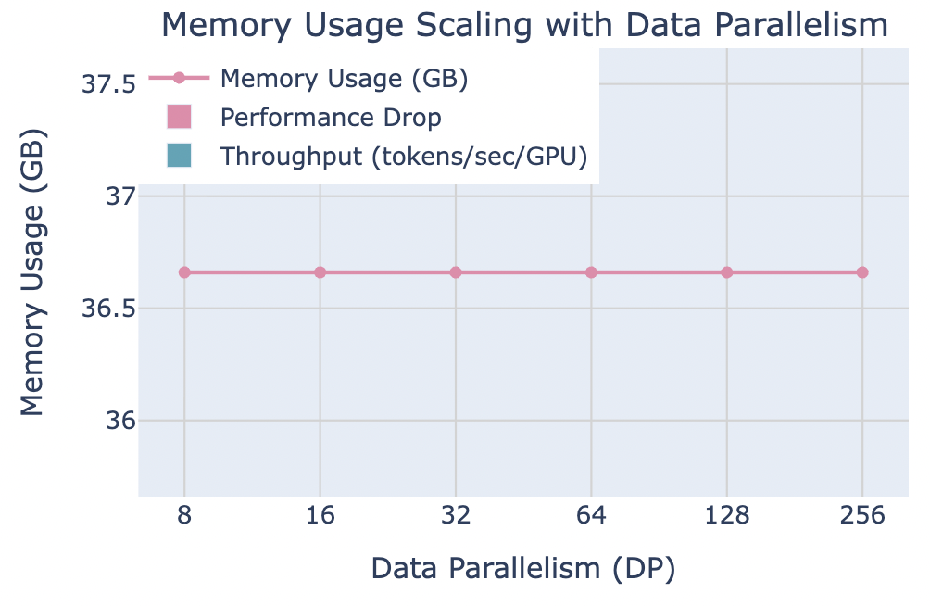
3-5. Our Journey Up to Now
3. Data Parallelism
B) Memory Usage Scaling with Data Parallelism
x,y축
[x축] Data Parallelism (GPU 개수, DP rank)
[y축] GPU Memory
결과: GPU당 메모리 사용량은 거의 일정 (~36.8GB)
이유:
DP는 각 GPU에 완전한 모델 복사본을 올림
GPU당 메모리는 모델 크기에 의해 결정, GPU 개수와 무관
대신 데이터가 나뉘어 들어가므로 배치 전체 크기는 증가
그러나 GPU당 메모리엔 변화 없음

Slide 82
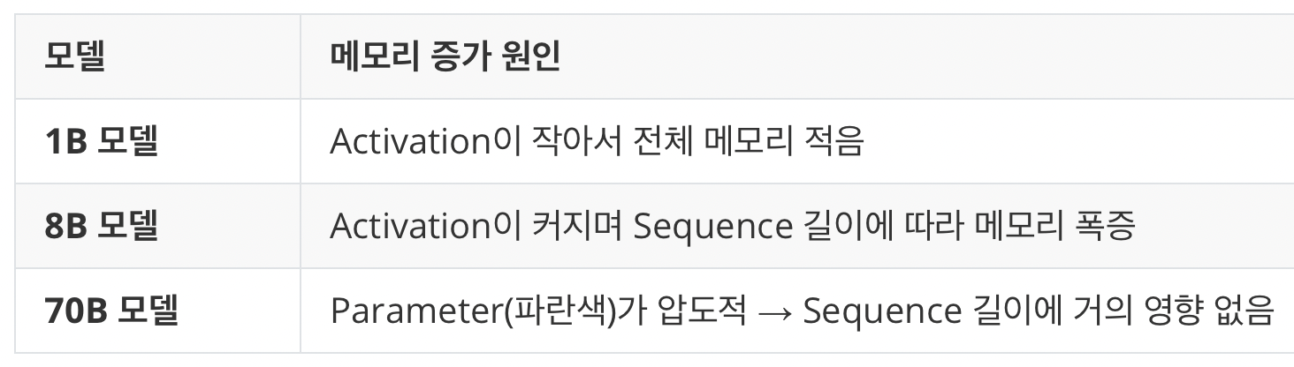
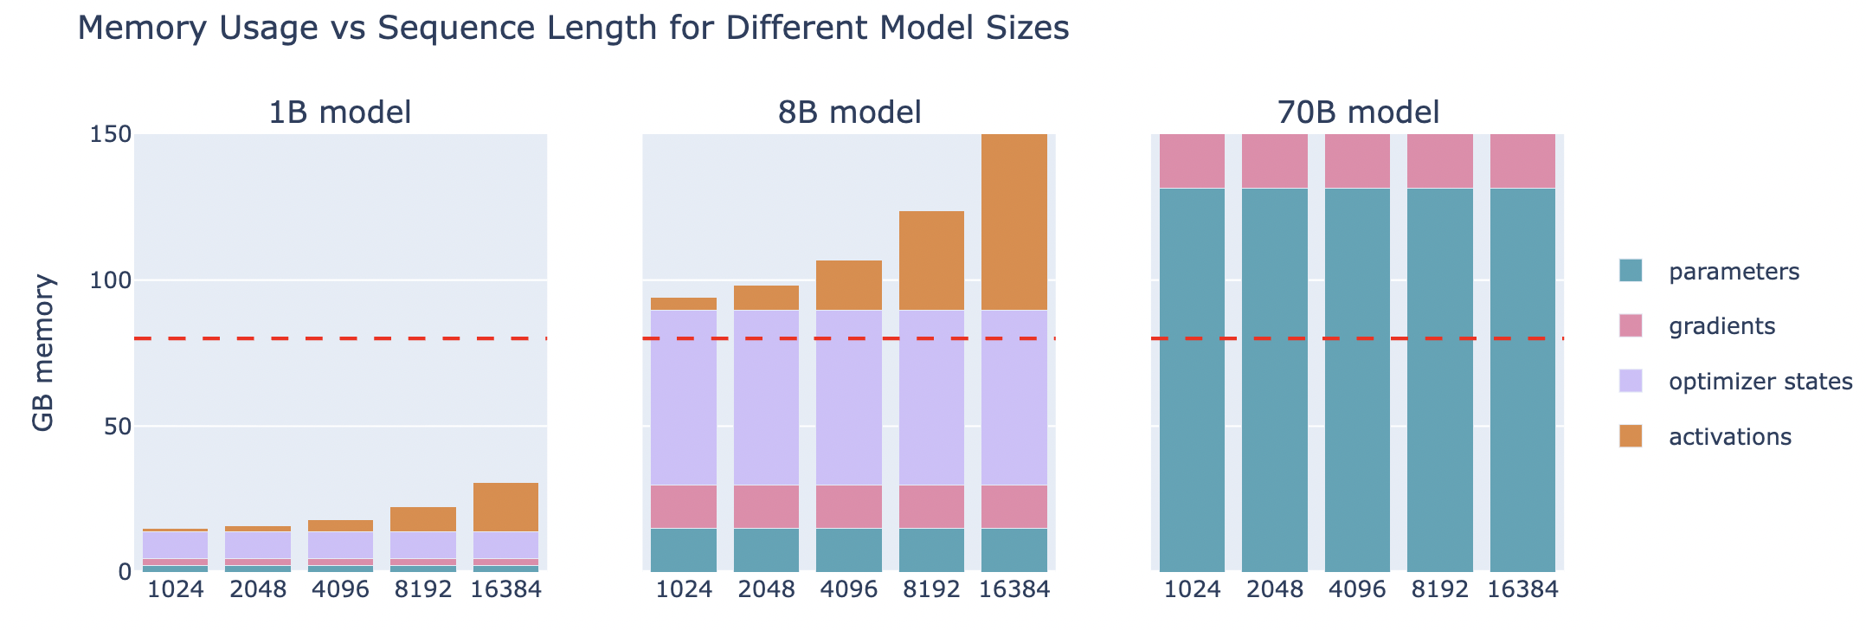
3-5. Our Journey Up to Now
3. Data Parallelism
C) Memory Usage vs. Sequence Length
x,y축
[x축] Sequence Length
[y축] GPU Memory
빨간 점선 = GPU 메모리 한계선(예: 80GB).
결론:
8B 모델: Seq 8k~16k에서 OOM 위험
70B 모델: Param/Optimizer 비율이 절대적

Slide 83
3-5. Our Journey Up to Now
3. Data Parallelism
D) Data Parallel 실전 세팅
Step 1) Global batch size (gbs) 결정
연구나 실험을 통해 가장 잘 수렴하는 batch 크기 선택 (ex) 4M tokens)
Step 2) Sequence length 결정
보통 2k~8k tokens (웹 데이터의 대부분 문서 길이가 4k 이하라서 효율적)
Step 3) GPU 1개가 감당할 수 있는 최대 micro-batch size (mbs) 찾기
GPU 메모리에 맞춰 mbs를 조절 (OOM 안 날 정도로)
Step 4) GPU 수(dp) 정하기
GPU 여러 대로 나눠서 병렬 처리
Step 5) (남은 gbs를 채우기 위한) grad_acc 계산
gbs = mbs X grad_acc X dp

Slide 84
3-5. Our Journey Up to Now
3. Data Parallelism
D) Data Parallel 실전 세팅
예시) 목표: gbs = 4M tokens (seq = 4k → 1024 samples)
GPU 당 mbs = 2
GPU 수(dp) = 12
grad_acc = 1024 / (128 × 2) = 4 → grad_acc 4로 설정 시 목표 달성 가능!

Slide 85
3-5. Our Journey Up to Now
3. Data Parallelism
E) GPU가 더 많아지면?
예시) GPU 512대 사용
같은 목표 batch(4M tokens)를 유지하려면 → grad_acc = 1로 줄여도 충분
즉, GPU 수를 늘릴수록 순차 누적(accumulation) 대신 병렬 처리로 속도 향상
하지만, 512대 이상부터는 통신 병목 (ring latency) 이 커져서 효율 급락 → throughput 하락
→ 이게 바로 Data Parallelism의 스케일링 한계

Slide 86
3-5. Our Journey Up to Now
3. Data Parallelism
F) DP의 한계 & 해결책
한계: DP는 간단하고 강력하지만
모델 전체 복제 → GPU 메모리 낭비
통신 오버헤드 → 대규모 GPU 환경에서 효율 급락
해결책:
DP 내 해결 책: ZeRO (Sharded Optimizer)
DP 외 해결책: Tensor / Pipeline / Context Parallelism → 즉, Model 자체를 쪼개는 방법들로 확장해야 함

Slide 87
3-6. Zero Redundancy Optimizer (ZeRO)

Slide 88
3-6. Zero Redundancy Optimizer
3. Data Parallelism
A) Overview
기본 DP의 한계점: GPU가 많아질수록 → 통신 오버헤드!
기본 DP 예시: 기본 DP에서는 각 GPU가 모델의 “완전한 복사본”을 가짐
세 가지 (Parameters + Gradients + Optimizer states) 모두 복사
모델이 70B라면, GPU 8개일 때 → 모두 70B씩 들고 있음.
즉, 메모리 사용이 GPU 수 × 모델 크기만큼 중복!
→ GPU가 늘어날수록 통신량 + 메모리 낭비가 폭증

Slide 89
3-6. Zero Redundancy Optimizer
3. Data Parallelism
A) Overview
ZeRO (Zero Redundancy Optimizer) 란?
목적: DP에서 생기는 메모리 중복 (redundancy) 을 없애기 위해 메모리 최적화
핵심: “모든 GPU가 같은 걸 들고 있을 필요 X. 각 GPU가 일부만 들고 나머지는 다른 GPU에서 가져오자”
방법: Optimizer states, Gradients, Parameters를 나누어 저장
DeepSpeed 라이브러리에서 처음 구현됨
ZeRO의 효과
각 GPU가 메모리의 1 / DP 수만 차지
GPU 개수가 많을수록 메모리 효율이 선형으로 향상

Slide 90
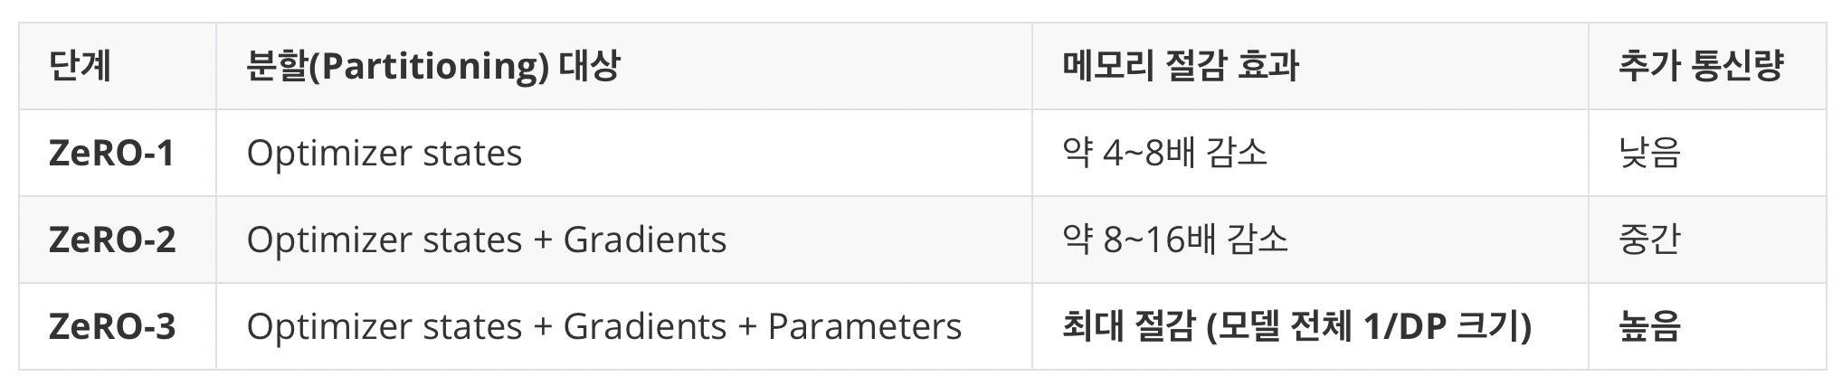
3-6. Zero Redundancy Optimizer
3. Data Parallelism
A) Overview
ZeRO의 세 단계 (종류)
얼마나 분할할지 / 통신해야하는지도 결국 trade-off 문제

Slide 91
3-6. Zero Redundancy Optimizer
3. Data Parallelism
A) Overview
ZeRO-1: Optimizer State
Optimizer state (예: Adam의 momentum, variance)을 각 GPU에 분산 저장.
GPU당 optimizer state 메모리 → 기존의 1/DP 수준으로 감소.
ZeRO-2: Optimizer State + Gradient
Optimizer step 시, 필요한 gradient만 all-reduce → 통신량 약간 증가
Optimizer + Gradient 전체 1/DP로 축소
ZeRO-3: Optimizer State + Gradient + Parameter
각 GPU는 모델 전체의 일부 파라미터만 들고 있음.
Forward/Backward 시 필요한 파라미터만 통신으로 불러와 계산
전체 메모리 footprint가 1/DP로 감소, but 통신량이 가장 많음

Slide 92
3-6. Zero Redundancy Optimizer
3. Data Parallelism
A) Overview
Q1) 왜 Activation은 못 나누나?
A1) 당연히 못 나눔. ZeRO도 DP 계열임.
Activations은 입력 data가 다르기 때문에 GPU마다 서로 다른 값! (즉, DP replica 간 중복 X)
→ Activation은 여전히 recomputation으로 해결해야 함

Slide 93
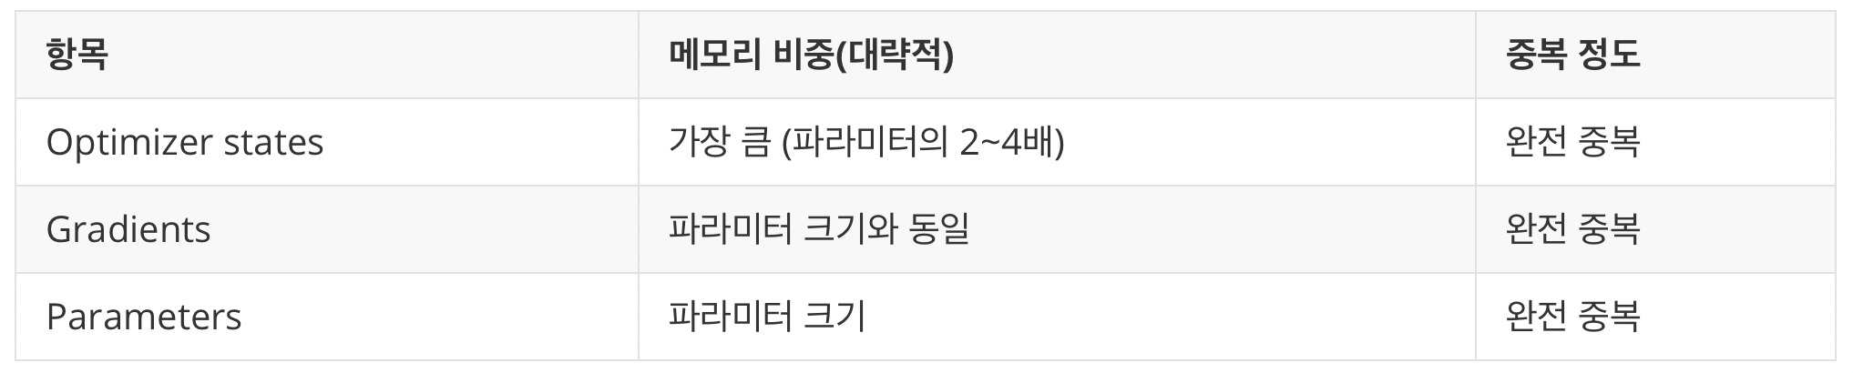
3-6. Zero Redundancy Optimizer
3. Data Parallelism
A) Overview
Q2) 왜 Zero-1/2/3이 Optimizer, Gradient, Parameter순으로 추가가 된 것일까?
A2)
“효과 대비 복잡도”면에서 가장 논리적인 순서
즉, optimizer가 가장 크고, parameters는 가장 critical (항상 존재해야 함).
그래서 ZeRO는 “크고 덜 중요한 것부터 제거” 하는 방향으로 설계

Slide 94
3-6. Zero Redundancy Optimizer
3. Data Parallelism
A) Overview
Q2) 왜 Zero-1/2/3이 Optimizer, Gradient, Parameter순으로 추가가 된 것일까?
A2)
 | 분할 대상 | 선택 이유
Stage 1: Optimizer | momentum, variance | 전체 메모리 중 가장 큰 부분을 차지 (weights의 2~4배) Forward/Backward 시 필요 없음, 오직 optimizer step에서만 사용. → 즉, 사용 빈도가 낮고, 분할·통신이 가장 쉽다.
Stage 2: + Gradients | Backward 결과물 | 메모리에서 두 번째로 큰 항목 Gradient는 backward 중 생성되고, optimizer step 시점에서만 필요 따라서 전 구간에서 항상 상주할 필요가 없음 → 분할하기 용이
Stage 3: + Parameters | 모델 가중치 | 메모리에서 차지 비중은 크지만, Forward/Backward 전 과정에서 항상 필요. 즉, 활성 사용 중(active use) → shard하면 통신/재조립 비용이 큼 → 마지막 단계에서야 시도 가능

Slide 95
3-6. Zero Redundancy Optimizer
3. Data Parallelism
A) Overview
Q2) 왜 Zero-1/2/3이 Optimizer, Gradient, Parameter순으로 추가가 된 것일까?
A2) Summary
(1) 메모리 비중이 큰 순서대로 (i.e., 가장 절약 효과가 큰 것부터)
(2) 계산 중 사용 빈도가 낮은 순서대로 (i.e., 통신·재조립 부담이 적은 것부터)
(3) 통신 오버헤드 증가를 단계적으로 감당할 수 있게 설계

Slide 96
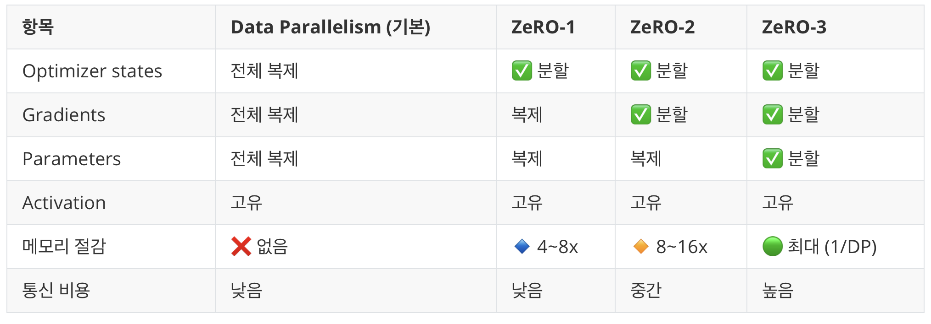
3-6. Zero Redundancy Optimizer
3. Data Parallelism
A) Overview
Summary

Slide 97
3-6. Zero Redundancy Optimizer
3. Data Parallelism
B) Memory Usage Revisited
“기존 DP는 왜 메모리가 많이 들고, ZeRO는 어떻게 이를 줄이는가”
(ZeRO 논문에서) 자주 인용되는 메모리 사용량 공식(Ψ, k, Nₑ)
Mixed Precision 기준 예시:
구성 요소 | precision | 크기(단위: bytes × Ψ)
Parameters | BF16 (2B) | 2Ψ
Gradients | BF16 (2B) | 2Ψ
Optimizer | FP32 (4B) | 4Ψ + 4Ψ
FP32 Parms | FP32 (4B) | 4Ψ (master weights)
FP32 grad accum 버퍼 | FP32 (4B) | 4Ψ (OPTIONAL)
기호 | 의미
Ψ | # Params
k | Optimizer state의 메모리 배수 (Adam은 k=12)
N_d | DP degree = GPU 개수

Slide 98
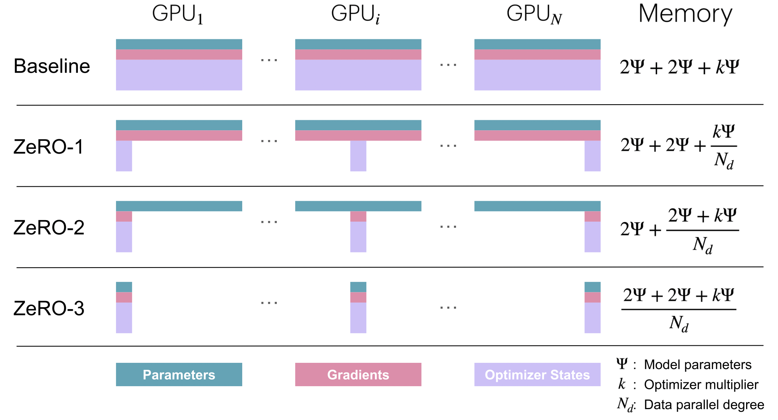
3-6. Zero Redundancy Optimizer
3. Data Parallelism
B) Memory Usage Revisited

Slide 99
3-6. Zero Redundancy Optimizer
3. Data Parallelism
C) Zero-1: Optimizer State
한 줄 요약: Optimizer state는 각 GPU가 전부 들고 있을 필요가 없으므로, DP 축으로 나눠 저장하자!
GPU₁은 optimizer state의 첫 번째 1/Nₙ 조각,
GPU₂는 optimizer state의 두 번째 1/Nₙ 조각,
…
GPUₙ은 optimizer state의 마지막 1/Nₙ 조각,
→ GPU당 optimizer state 메모리 = 기존의 1/Nₙ 수준으로 감소.

Slide 100
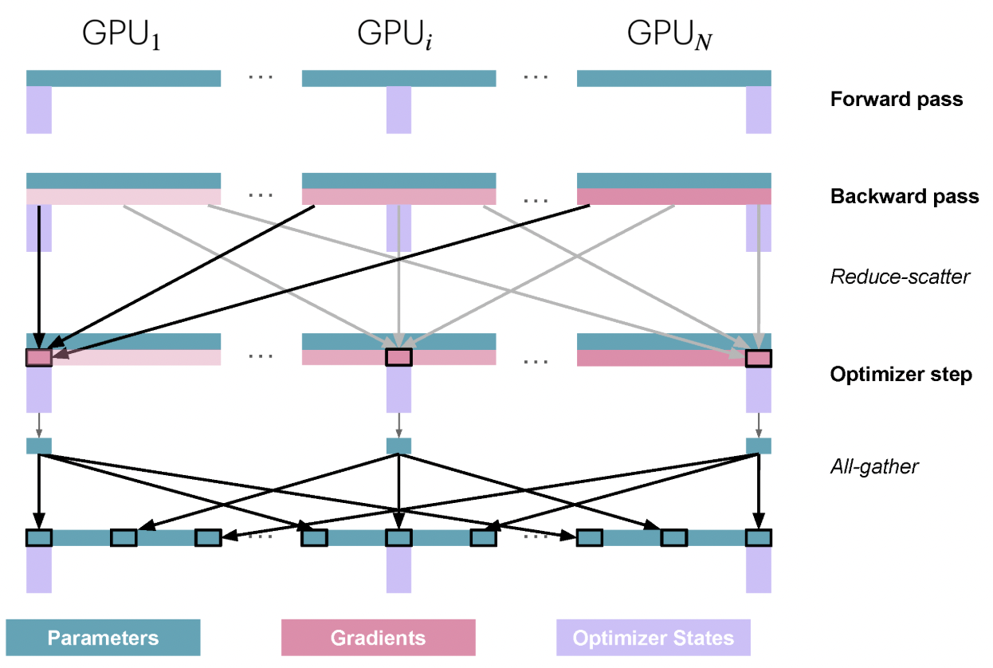
3-6. Zero Redundancy Optimizer
3. Data Parallelism
C) Zero-1: Optimizer State
Procedure

Slide 101
3-6. Zero Redundancy Optimizer
3. Data Parallelism
C) Zero-1: Optimizer State
Reduce-scatter
“All-reduce의 절반만 수행”
Gradient를 “합치면서” 동시에 각 GPU가 “일부만” 보관.
속도: All-reduce보다 2배 빠름!
All-Gather
“분산된 파라미터를 다시 모으는 통신”
Forward pass 전에 full model 복원 필요

Slide 102
3-6. Zero Redundancy Optimizer
3. Data Parallelism
C) Zero-1: Optimizer State
Procedure
단계 | 과정 | 통신 종류 | 설명
① Forward pass | 모든 GPU가 전체 파라미터로 서로 micro-batch를 처리 | 없음 | Vanilla DP와 동일
② Backward pass | GPU별로 gradient 계산 완료 후, reduce-scatter 수행 | Reduce-scatter | 모든 GPU의 grad 합산 후, 조각별로 분산 저장 (각 GPU는 자기 shard의 grad만 가짐)
③ Optimizer step | GPU별로 자신이 가진 shard의 optimizer state로만 업데이트 수행 | 없음 | (전체가 아니라) 1/Nₙ 만큼의 optimizer state와 gradient만 사용
④ Parameter all-gather | Update된 조각들을 다시 모아 모든 GPU가 전체 weight를 공유 | All-gather | Optimizer step 후, forward를 위해 full parameter 복원

Slide 103
3-6. Zero Redundancy Optimizer
3. Data Parallelism
C) Zero-1: Optimizer State
All-reduce = Reduce-scatter + All-Gather
ZeRO-1은 기존의 “All-reduce”를“Reduce-scatter + All-gather” 로 분리하여 통신 효율을 개선
연산 이름 | 역할
All-reduce | 모든 GPU의 데이터를 합침 (N개) → N개 sum/mean → 전체 (N개)를 각 GPU에 나눠줌
Reduce-scatter | 모든 GPU의 데이터를 합침 (N개) → N개 sum/mean → 본인 부분 (1개)을 각 GPU에 나눠줌
All-gather | 각 GPU가 가지고 있는 조각(1개) → N개 concatenate → 전체 (N개)를 각 GPU에 나눠줌

Slide 104
3-6. Zero Redundancy Optimizer
3. Data Parallelism
C) Zero-1: Optimizer State
All-reduce = Reduce-scatter + All-Gather
ZeRO-1은 기존의 “All-reduce”를“Reduce-scatter + All-gather” 로 분리하여 통신 효율을 개선
연산 이름 | 입력과 출력의 형태 | 직관적 비유 | 통신 비용 관계
All-reduce | 입력: 각 GPU에 x_i 출력: 모든 GPU가 동일한 합 Σx_i | “모든 GPU가 서로 결과를 공유” | 전체 통신
Reduce-scatter | 입력: 각 GPU에 x_i 출력: 각 GPU는 합의 일부분(1/N)만 가짐 | “모두가 요리를 만들고, 각자 1/N만 나눠 가지는 것” | All-reduce의 절반
All-gather | 입력: 각 GPU에서 모아진 데이터 조각 출력: 모든 GPU가 전체 벡터를 가짐 | “각자 들고 있던 조각 퍼즐을 모아 전체 퍼즐 완성” | Reduce-scatter와 비슷

Slide 105
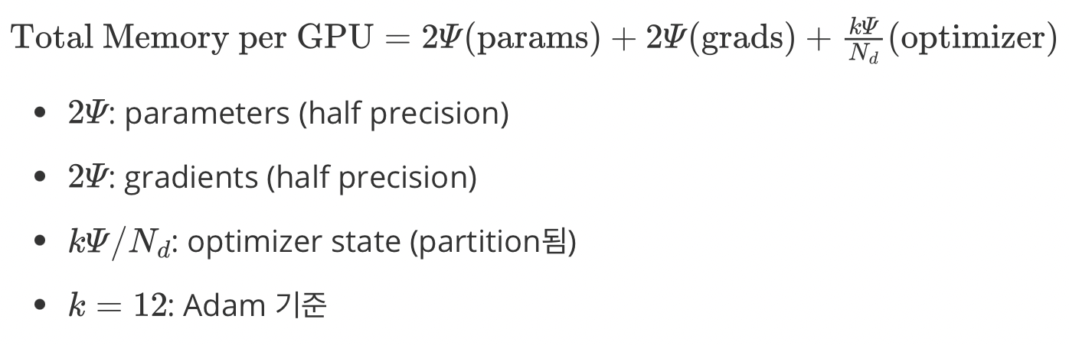
3-6. Zero Redundancy Optimizer
3. Data Parallelism
C) Zero-1: Optimizer State
Memory Usage

Slide 106
3-6. Zero Redundancy Optimizer
3. Data Parallelism
D) Vanilla vs. Zero-1
(1) Setting
(2) Vanilla DP
항목 | 값
W | [w1, w2, w3, w4]=[1.0, 2.0, 3.0, 4.0]
Optimizer | Adam (momentum m, variance v)
Learning rate | 0.1
GPU 개수 | 2대 (DP degree = 2)
입력 | GPU₁ → x₁ = 1, GPU₂ → x₂ = 2
Target | y = 0 (MSE Loss = ½(w·x − 0)²)
항목 | GPU₁ | GPU₂
W | [1, 2, 3, 4] | [1, 2, 3, 4]
m | [0, 0, 0, 0] | [0, 0, 0, 0]
v | [0, 0, 0, 0] | [0, 0, 0, 0]
W & (m,v) 모두 동일한 복제본을 가짐

Slide 107
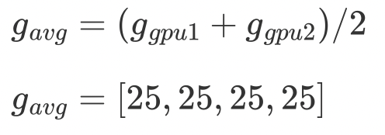
3-6. Zero Redundancy Optimizer
3. Data Parallelism
D) Vanilla vs. Zero-1
(3) Forward & Backward
손실 L = ½(w·x − 0)² → grad = x·(w·x)
(4) All-reduce
항목 | GPU₁ (x=1) | GPU₂ (x=2)
w·x | (1+2+3+4)*1 = 10 | (1+2+3+4)*2 = 20
grad | [10, 10, 10, 10] | [40, 40, 40, 40]
=> 이걸 다시 모든 GPU로 분배
GPU | gradient shard
GPU₁ | [25,25,25,25]
GPU₂ | [25,25,25,25]

Slide 108
3-6. Zero Redundancy Optimizer
3. Data Parallelism
D) Vanilla vs. Zero-1
(5) Update
W | 계산 | 업데이트 결과
w₁ | 1 − 0.1×25 | −1.5
w₂ | 2 − 0.1×25 | −0.5
w₃ | 3 − 0.1×25 | 0.5
w₄ | 4 − 0.1×25 | 1.5
GPU 1:
W | 계산 | 업데이트 결과
w₁ | 1 − 0.1×25 | −1.5
w₂ | 2 − 0.1×25 | −0.5
w₃ | 3 − 0.1×25 | 0.5
w₄ | 4 − 0.1×25 | 1.5
GPU 2:

Slide 109
3-6. Zero Redundancy Optimizer
3. Data Parallelism
D) Vanilla vs. Zero-1
(1) Setting
(2) Vanilla DP (X), Zero-1 (O)
항목 | 값
W | [w1, w2, w3, w4]=[1.0, 2.0, 3.0, 4.0]
Optimizer | Adam (momentum m, variance v)
Learning rate | 0.1
GPU 개수 | 2대 (DP degree = 2)
입력 | GPU₁ → x₁ = 1, GPU₂ → x₂ = 2
Target | y = 0 (MSE Loss = ½(w·x − 0)²)
항목 | GPU₁ | GPU₂
W | [1, 2, 3, 4] | [1, 2, 3, 4]
m | [0, 0, 0, 0] | [0, 0, 0, 0]
v | [0, 0, 0, 0] | [0, 0, 0, 0]
항목 | GPU₁ | GPU₂
W | [1, 2, 3, 4] | [1, 2, 3, 4]
m | [m1, m2, -, -] | [-, -, m3, m4]
v | [v1, v2, -, -] | [-, -, v3, v4]

Slide 110
3-6. Zero Redundancy Optimizer
3. Data Parallelism
D) Vanilla vs. Zero-1
(3) Forward & Backward
손실 L = ½(w·x − 0)² → grad = x·(w·x)
(4) All-reduce (X), Reduce-Scatter (O)
항목 | GPU₁ (x=1) | GPU₂ (x=2)
w·x | (1+2+3+4)*1 = 10 | (1+2+3+4)*2 = 20
grad | [10, 10, 10, 10] | [40, 40, 40, 40]
=> 이걸 다시 모든 GPU로 분배
GPU | gradient shard
GPU₁ | [25,25,-,-]
GPU₂ | [-,-,25,25]
GPU | gradient shard
GPU₁ | [25,25,25,25]
GPU₂ | [25,25,25,25]

Slide 111
3-6. Zero Redundancy Optimizer
3. Data Parallelism
D) Vanilla vs. Zero-1
(5) Update
W | 계산 | 업데이트 결과
w₁ | 1 − 0.1×25 | −1.5
w₂ | 2 − 0.1×25 | −0.5
w₃ | 3 − 0.1×25 | 0.5
w₄ | 4 − 0.1×25 | 1.5
W | 계산 | 업데이트 결과
w₁ | 1 − 0.1×25 | −1.5
w₂ | 2 − 0.1×25 | −0.5
GPU 1:
W | 계산 | 업데이트 결과
w₁ | 1 − 0.1×25 | −1.5
w₂ | 2 − 0.1×25 | −0.5
w₃ | 3 − 0.1×25 | 0.5
w₄ | 4 − 0.1×25 | 1.5
W | 계산 | 업데이트 결과
w₃ | 3 − 0.1×25 | 0.5
w₄ | 4 − 0.1×25 | 1.5
GPU 2:

Slide 112
3-6. Zero Redundancy Optimizer
3. Data Parallelism
D) Vanilla vs. Zero-1
(6) All-gather
W | 계산 | 업데이트 결과
w₁ | 1 − 0.1×25 | −1.5
w₂ | 2 − 0.1×25 | −0.5
GPU 1:
W | 계산 | 업데이트 결과
w₁ | 1 − 0.1×25 | −1.5
w₂ | 2 − 0.1×25 | −0.5
w₃ | 3 − 0.1×25 | 0.5
w₄ | 4 − 0.1×25 | 1.5
W | 계산 | 업데이트 결과
w₃ | 3 − 0.1×25 | 0.5
w₄ | 4 − 0.1×25 | 1.5
GPU 2:

Slide 113
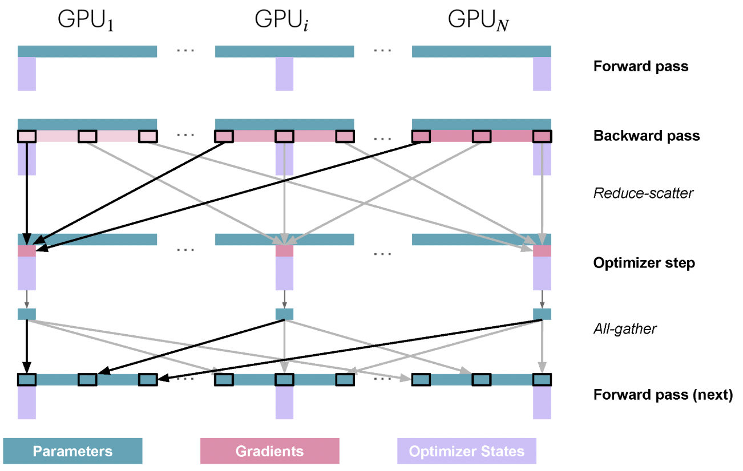
3-6. Zero Redundancy Optimizer
3. Data Parallelism
E) Zero-2: Optimizer State + Gradient
한 줄 요약: Optimizer state & Gradient DP 축으로 나눠 저장하자!
“Optimizer state를 shard했다면, 그에 대응되는 Gradient도 shard하는 게 논리적이지 않겠는가?”

Slide 114
3-6. Zero Redundancy Optimizer
3. Data Parallelism
E) Zero-2: Optimizer State + Gradient
Procedure
단계 | 수행 내용 | 통신 연산 | 설명
① Forward pass | 모든 GPU가 동일한 param로 자기 micro-batch 처리 | 없음 | 기존과 동일
② Backward pass | 각 GPU가 local grad 계산 → 즉시 reduce-scatter | Reduce-scatter | 전체 gradient 합치면서, 각 GPU는 자기 shard만 유지
③ Optimizer step | GPU는 자기 gradient shard + optimizer state shard만 사용하여 업데이트 | 없음 | 메모리 사용 1/N_d 수준
④ All-gather | 업데이트된 parameter shard들을 모아 전체 parameter 복원 | All-gather | forward 재개 전, full 모델 복원

Slide 115
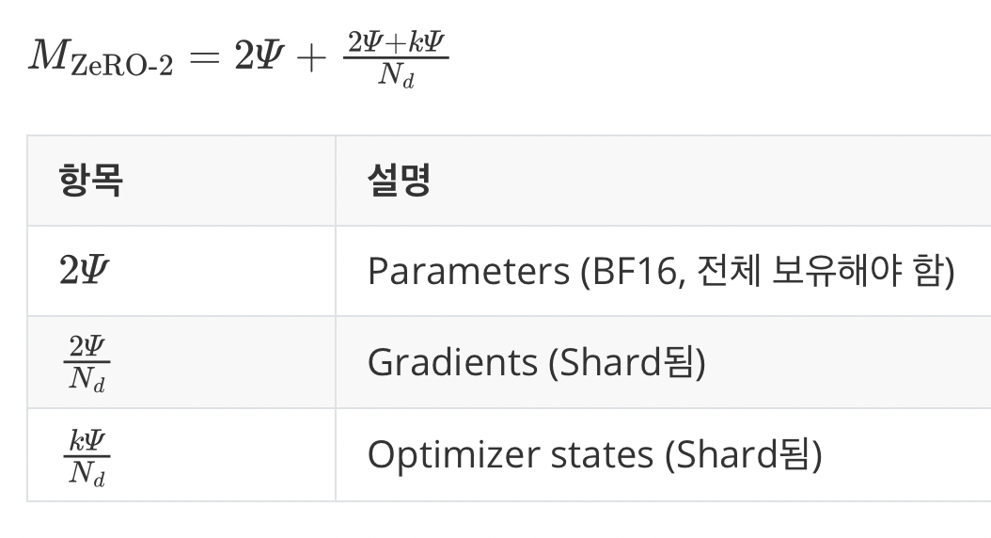
3-6. Zero Redundancy Optimizer
3. Data Parallelism
E) Zero-2: Optimizer State + Gradient
Memory Usage

Slide 116
3-6. Zero Redundancy Optimizer
3. Data Parallelism
E) Zero-2: Optimizer State + Gradient
통신구조: Zero-1과 사실상 동일
Backward: Reduce-scatter (Zero-1: Optimizer step, Zero-2: Gradients)
Optimizer step 후: All-gather (Parameters)
→ ZeRO-1과 통신 패턴은 동일하지만 → 메모리 점유는 더 작고, 통신 중간에 불필요한 Gradient는 즉시 해제 가능.

Slide 117
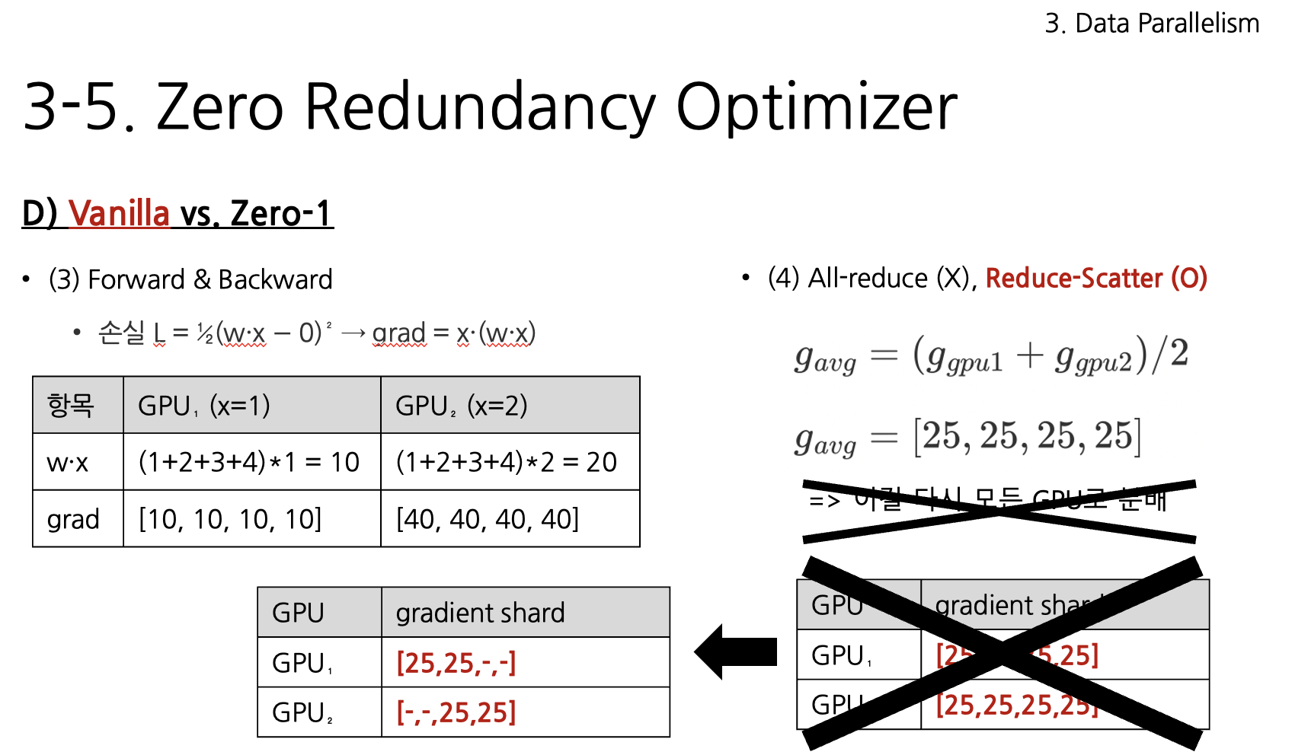
3-6. Zero Redundancy Optimizer
3. Data Parallelism
E) Zero-2: Optimizer State + Gradient
여기서 [25,25,25,25] 조차도 나눠서 계산!
즉, [25,25,-,-] & [-,-,25,25]

Slide 118
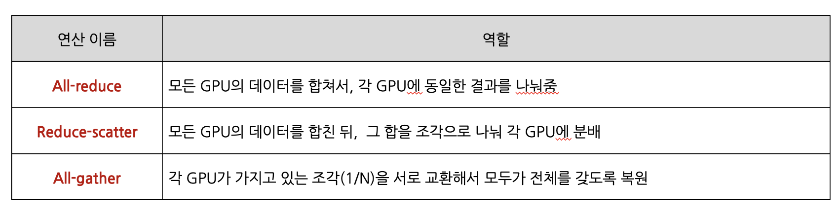
3-6. Zero Redundancy Optimizer
3. Data Parallelism
F) Zero-3: Optimizer State + Gradient + Parameter
ZeRO-3 == Parameter Partitioning == FSDP (Fully Sharded Data Parallel)
Parameter까지 shard(분할) 해서 forward/backward 중에 필요할 때만 불러옴
이제 각 GPU는:
Model param 전체를 저장하지 않음
자신에게 할당된 param 조각만 들고 있음
계산 시에는 “필요한 param 조각을 all-gather로 모아서 사용한 뒤 flush”

Slide 119
3-6. Zero Redundancy Optimizer
3. Data Parallelism
F) Zero-3: Optimizer State + Gradient + Parameter
Forward pass 과정
Parameter가 GPU마다 나뉘어 있으므로, forward 중에는 각 layer의 param을 모아야 함
각 layer 계산 전 다음 과정을 수행:
아래 과정을 layer별로 반복
즉, GPU는 한 시점에 현재 layer의 weight만 들고 있음
단계 | 동작 | 통신
(1) All-gather | 해당 layer의 파라미터 shards를 전부 모음 → full weight 복원 | GPU ↔ GPU
(2) Forward pass | Layer 연산 수행 | Local compute
(3) Flush parameters | 해당 layer 계산이 끝나면 weight를 메모리에서 삭제 | Free memory

Slide 120
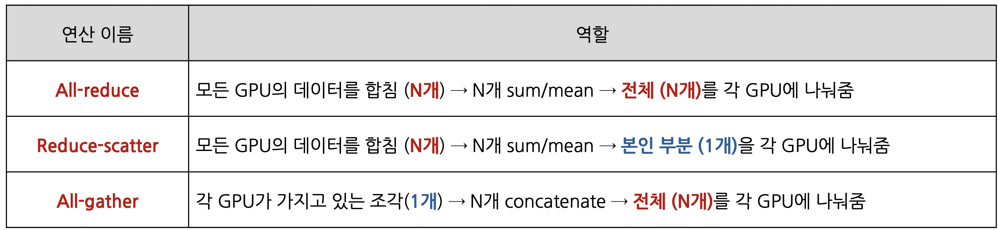
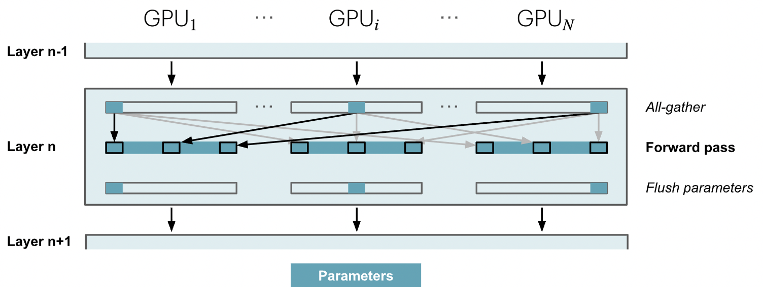
3-6. Zero Redundancy Optimizer
3. Data Parallelism
F) Zero-3: Optimizer State + Gradient + Parameter
Forward pass 과정

Slide 121
3-6. Zero Redundancy Optimizer
3. Data Parallelism
F) Zero-3: Optimizer State + Gradient + Parameter
Backward pass 과정
Forward의 반대 방향으로 진행
각 layer 계산 전 다음 과정을 수행:
아래 과정을 layer별로 반복
필요없는 gradient는 즉시 해제 (flush)
단계 | 동작 | 통신
(1) All-gather | Backward 시 필요한 layer의 파라미터 shards 복원 | GPU ↔ GPU
(2) Backward pass | Gradient 계산 | Local compute
(3) Reduce-scatter | Gradient shard를 합산 후 각 GPU가 자기 shard만 저장 | GPU ↔ GPU

Slide 122
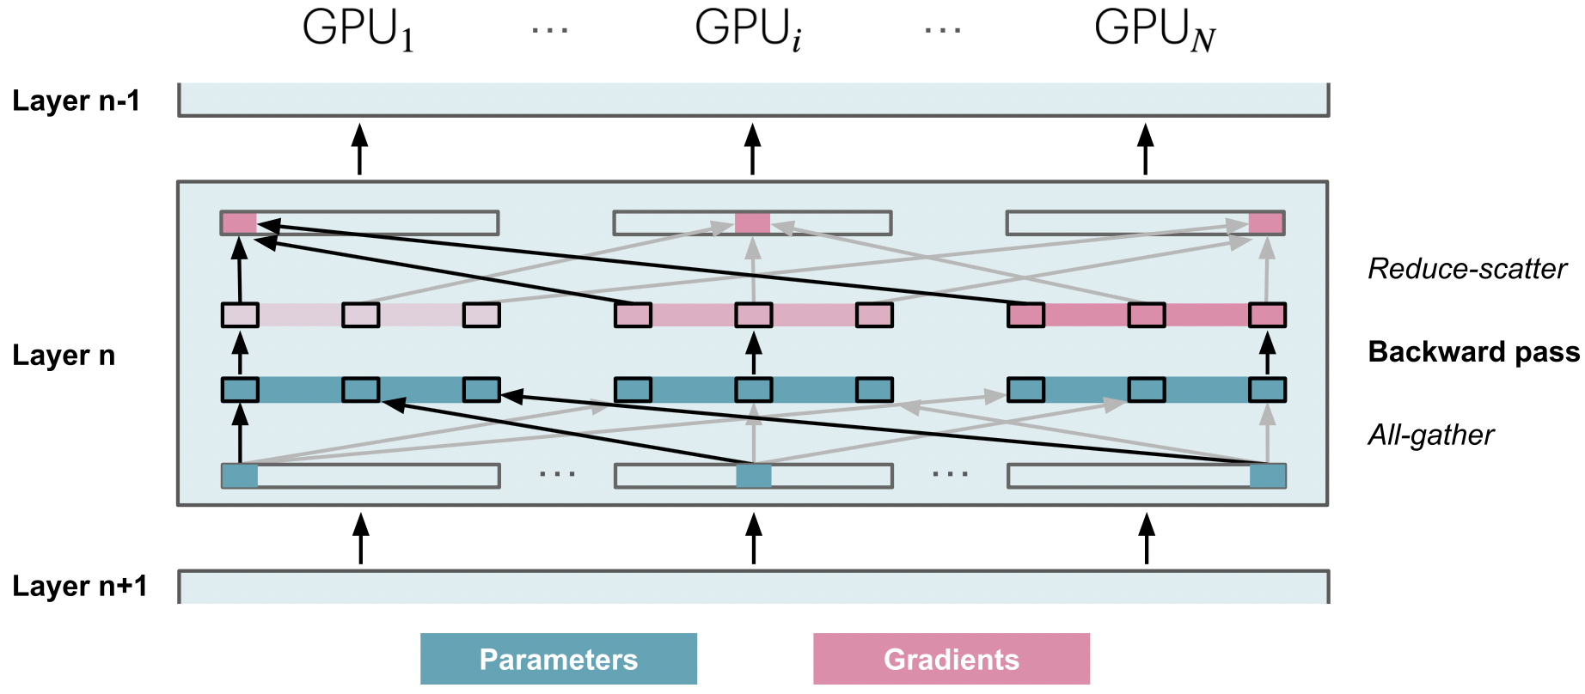
3-6. Zero Redundancy Optimizer
3. Data Parallelism
F) Zero-3: Optimizer State + Gradient + Parameter
Backward pass 과정

Slide 123
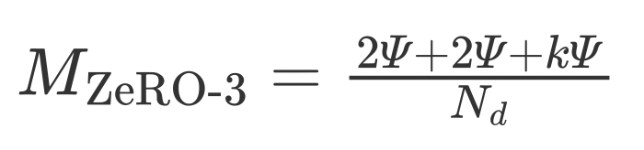
3-6. Zero Redundancy Optimizer
3. Data Parallelism
F) Zero-3: Optimizer State + Gradient + Parameter
Memory 절감
 | 설명
2Ψ | Parameters (BF16, shard)
2Ψ | Gradients (shard)
kΨ | Optimizer states (shard)
N_d | DP degree (GPU 개수)
하지만! Activation 메모리는 여전히 줄어들지 않음.
→ Sequence length, batch size가 크면 여전히 병목!

Slide 124
3-6. Zero Redundancy Optimizer
3. Data Parallelism
F) Zero-3: Optimizer State + Gradient + Parameter
통신 최적화: Pre-fetching
ZeRO-3/FSDP는 “통신과 계산을 겹치는(pre-fetch)” 방식으로 통신 비용을 줄임
아래와 같이 하면, 통신이 연산에 숨겨져(Overlapped) 실질적인 성능 저하가 거의 없음
단, 너무 많은 GPU (예: DP > 512)에서는 통신 지연(latency)이 커져 overlap 효과가 줄어듬
 | 수행 동작
Forward 중 | Layer n을 계산하면서 Layer n+1의 파라미터를 미리 all-gather
Backward 중 | Layer n의 backward를 하면서 Layer n−1의 파라미터를 미리 all-gather

Slide 125
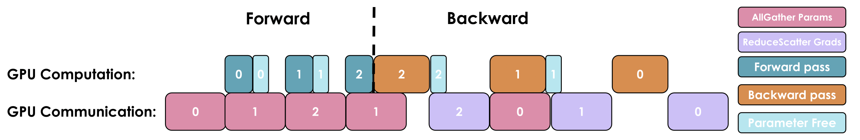
3-6. Zero Redundancy Optimizer
3. Data Parallelism
F) Zero-3: Optimizer State + Gradient + Parameter
통신 최적화: Pre-fetching
 | 수행 동작
Forward 중 | Layer n을 계산하면서 Layer n+1의 파라미터를 미리 all-gather
Backward 중 | Layer n의 backward를 하면서 Layer n−1의 파라미터를 미리 all-gather

Slide 126
3-6. Zero Redundancy Optimizer
3. Data Parallelism
F) Zero-3: Optimizer State + Gradient + Parameter
Summary
항목 | 설명
Sharded Objects | Optimizer + Gradient + Parameter
통신 패턴 | All-gather (weight) + Reduce-scatter (grad)
통신량 | 약 3Ψ
계산 구조 | Layer-by-layer: 필요 시 All-gather → 계산 → Flush
메모리 절감 | ZeRO-2보다 약 2× 추가 절감
실제 구현 | PyTorch FSDP (Fully Sharded Data Parallel)
남은 한계 | Activation 메모리는 여전히 커서 별도 대책 필요 (예: checkpointing)

Slide 127
3-6. Zero Redundancy Optimizer
3. Data Parallelism
G) Summary: Zero-1 vs. 2 vs. 3
통신 비용 비교
나누지 않은 것이 곧 통신의 비용이라고 생각하면 됨 (메모리 & 통신의 trade-off)
단계 | 통신 비용
ZeRO-1 | ≈ 2Ψ
ZeRO-2 | ≈ 2Ψ
ZeRO-3 | ≈ 3Ψ

Slide 128
3-6. Zero Redundancy Optimizer
3. Data Parallelism
G) Summary: Zero-1 vs. 2 vs. 3
통신 비용 비교
나누지 않은 것이 곧 통신의 비용이라고 생각하면 됨 (메모리 & 통신의 trade-off)
단계 | Gradient | Optimizer | Parameter
ZeRO-1 | Reduce-scatter (≈ Ψ) → Backward 중 grad 합산 후 각 GPU에 shard로 분배 | All-gather (≈ Ψ) → Optimizer step 후 파라미터 업데이트 결과를 전체로 복원 | 없음 (모델은 full copy 유지)
ZeRO-2 | Reduce-scatter (≈ Ψ) → Grad를 합치며 shard로 저장(기존 all-reduce 대체) | 통신 없음 (optim state shard 로컬 저장) | All-gather (≈ Ψ) → optimizer step 후 파라미터 전체 복원
ZeRO-3 | Reduce-scatter (≈ Ψ) → Backward 중 grad 합산 및 shard 저장 | 통신 없음 (로컬 shard 관리) | All-gather (≈ Ψ × 2) → 각 layer forward 및 backward 시 필요할 때 on-demand 복원 (Flush 후 재수집)

Slide 129
3-6. Zero Redundancy Optimizer
3. Data Parallelism
G) Summary: Zero-1 vs. 2 vs. 3
통신 비용 비교
나누지 않은 것이 곧 통신의 비용이라고 생각하면 됨 (메모리 & 통신의 trade-off)
단계 | Gradient | Optimizer | Parameter
ZeRO-1 | Reduce-scatter (≈ Ψ) → Backward 중 grad 합산 후 각 GPU에 shard로 분배 | All-gather (≈ Ψ) → Optimizer step 후 파라미터 업데이트 결과를 전체로 복원 | 없음 (모델은 full copy 유지)
ZeRO-2 | Reduce-scatter (≈ Ψ) → Grad를 합치며 shard로 저장(기존 all-reduce 대체) | 통신 없음 (optim state shard 로컬 저장) | All-gather (≈ Ψ) → optimizer step 후 파라미터 전체 복원
ZeRO-3 | Reduce-scatter (≈ Ψ) → Backward 중 grad 합산 및 shard 저장 | 통신 없음 (로컬 shard 관리) | All-gather (≈ Ψ × 2) → 각 layer forward 및 backward 시 필요할 때 on-demand 복원 (Flush 후 재수집)

Slide 130
3-6. Zero Redundancy Optimizer
3. Data Parallelism
G) Summary: Zero-1 vs. 2 vs. 3
통신 비용 비교
나누지 않은 것이 곧 통신의 비용이라고 생각하면 됨 (메모리 & 통신의 trade-off)
단계 | Gradient | Optimizer | Parameter
ZeRO-1 | Reduce-scatter (≈ Ψ) → Backward 중 grad 합산 후 각 GPU에 shard로 분배 | All-gather (≈ Ψ) → Optimizer step 후 파라미터 업데이트 결과를 전체로 복원 | 없음 (모델은 full copy 유지)
ZeRO-2 | Reduce-scatter (≈ Ψ) → Grad를 합치며 shard로 저장(기존 all-reduce 대체) | 통신 없음 (optim state shard 로컬 저장) | All-gather (≈ Ψ) → optimizer step 후 파라미터 전체 복원
ZeRO-3 | Reduce-scatter (≈ Ψ) → Backward 중 grad 합산 및 shard 저장 | 통신 없음 (로컬 shard 관리) | All-gather (≈ Ψ × 2) → 각 layer forward 및 backward 시 필요할 때 on-demand 복원 (Flush 후 재수집)

Slide 131
3-6. Zero Redundancy Optimizer
3. Data Parallelism
G) Summary: Zero-1 vs. 2 vs. 3
통신 비용 비교
나누지 않은 것이 곧 통신의 비용이라고 생각하면 됨 (메모리 & 통신의 trade-off)
단계 | Gradient | Optimizer | Parameter
ZeRO-1 | Reduce-scatter (≈ Ψ) → Backward 중 grad 합산 후 각 GPU에 shard로 분배 | All-gather (≈ Ψ) → Optimizer step 후 파라미터 업데이트 결과를 전체로 복원 | 없음 (모델은 full copy 유지)
ZeRO-2 | Reduce-scatter (≈ Ψ) → Grad를 합치며 shard로 저장(기존 all-reduce 대체) | 통신 없음 (optim state shard 로컬 저장) | All-gather (≈ Ψ) → optimizer step 후 파라미터 전체 복원
ZeRO-3 | Reduce-scatter (≈ Ψ) → Backward 중 grad 합산 및 shard 저장 | 통신 없음 (로컬 shard 관리) | All-gather (≈ Ψ × 2) → 각 layer forward 및 backward 시 필요할 때 on-demand 복원 (Flush 후 재수집)

Slide 132
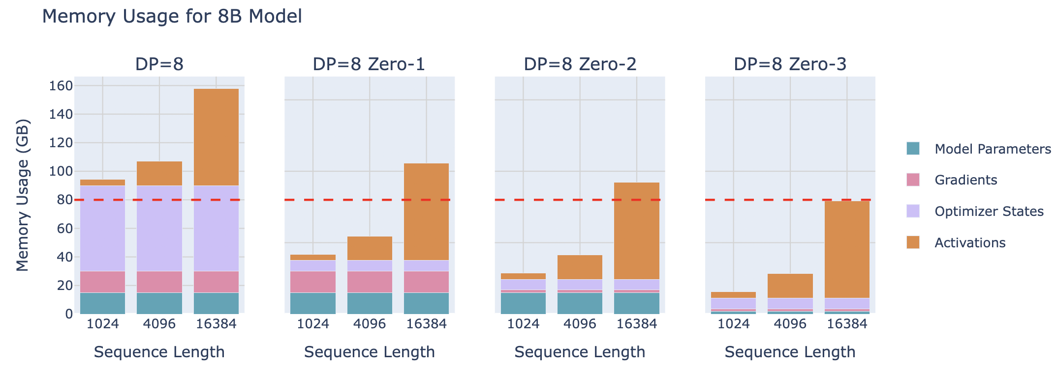
3-6. Zero Redundancy Optimizer
3. Data Parallelism
G) Summary: Zero-1 vs. 2 vs. 3
Memory 비교
ZeRO-3: 8B 모델조차 한 GPU 80GB 내에서 안정적으로 학습 가능
DP | 설명
(기본) | 모든 GPU가 full 모델 복사본 → 메모리 폭발 (약 150GB 이상)
ZeRO-1 | Optimizer만 shard → 메모리 약 100GB
ZeRO-2 | Optimizer + Gradient shard → 메모리 약 70GB
ZeRO-3 | Parameter까지 shard → 메모리 약 40GB

Slide 133
4. Tensor Parallelism

Slide 134
4-1. Tensor Parallelism

Slide 135
4-1. Tensor Parallelism
4. Tensor Parallelism
A) Overview
Tensor Parallelism (TP)의 개념:
행(row) or 열(column) 방향으로 Tensor를 쪼개어 여러 GPU에서 동시에 행렬 곱(matmul)
한 layer의 연산을 여러 GPU가 나누어서 동시에 수행하는 병렬화
ZeRO (of DP) vs. TP:
ZeRO: 모델 전체의 파라미터를 분할 (= “layer 간”의 메모리 중복 제거)
TP: 하나의 layer 내부의 행렬 곱 연산까지도 분할 (= “layer 내부”의 연산을 병렬화)

Slide 136
4-1. Tensor Parallelism
4. Tensor Parallelism
B) Tensor Parallelism의 필요성
ZeRO-3로도 activation memory는 줄일 수 없었음
TP는 weight, gradient, optimizer state뿐만 아니라, activation까지 GPU 간에 나눠 계산
→ GPU당 연산 + 메모리 부담을 동시에 줄임

Slide 137
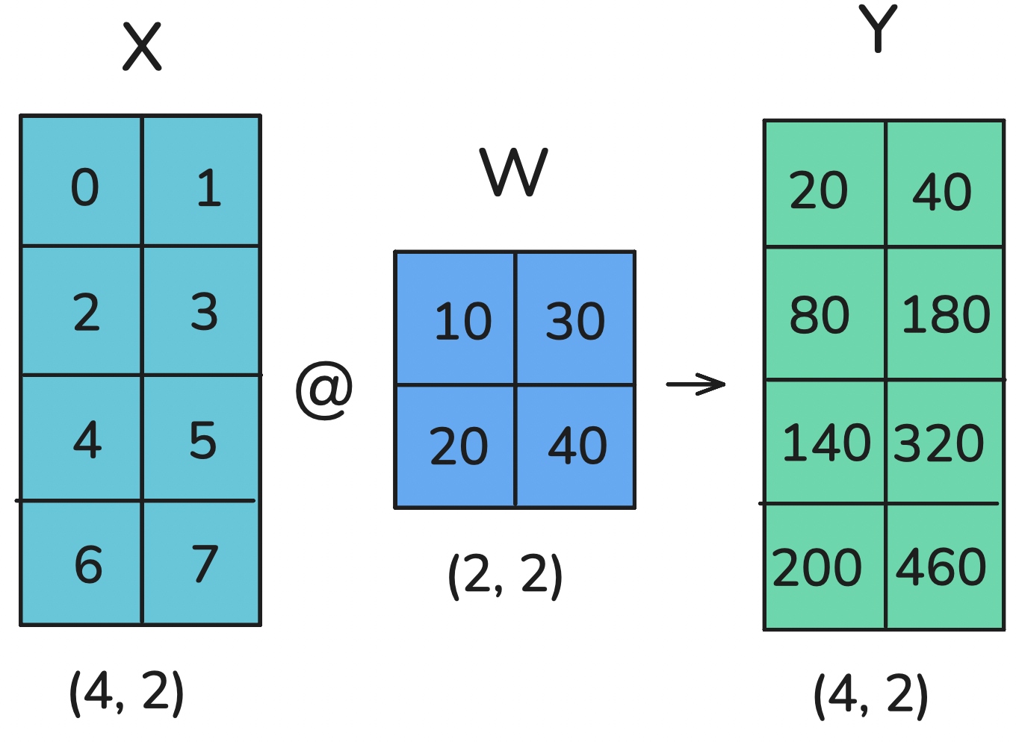

4-1. Tensor Parallelism
4. Tensor Parallelism
입력 X는 모든 GPU에 broadcast 필요
출력 Y는 각 GPU가 부분 결과를 all-gather로 모음
C) 행렬곱의 분해
아래와 같이 행렬곱을 수행
두 가지로 나뉠 수 있음
(1) Column parallelism
(2) Row parallelism
 | 연산 | 통신 | 설명
(1) | 입력 X를 broadcast | Broadcast | 모든 GPU가 동일한 입력을 받음
(2) | 각 GPU가 자기 열 shard인 Wᵢ와 곱: X × Wᵢ | Local compute | 각 GPU가 partial output Yᵢ 생성
(3) | Partial 결과들을 all-gather | All-gather | 모든 Yᵢ를 합쳐 최종 Y 완성

Slide 138


4-1. Tensor Parallelism
4. Tensor Parallelism
C) 행렬곱의 분해
Column Parallelism
Row Parallelism

Slide 139
4-1. Tensor Parallelism
4. Tensor Parallelism
C) 행렬곱의 분해
 | Column Parallelism | Row Parallelism
Weight 분할 기준 | 열(column) | 행(row)
입력 X | Broadcast (모두 동일 입력 사용) | Scatter (입력 일부만)
출력 Y | all-gather (결과 합치기) | all-reduce (결과 더하기)
메모리 효율 | X 중복 저장 있음 | X 분할로 더 효율적
통신 형태 | broadcast + all-gather | scatter + all-reduce
주요 예시 | Transformer의 MLP (W₂) | Transformer의 Attention (W_QKV)

Slide 140
4-1. Tensor Parallelism
4. Tensor Parallelism
C) 행렬곱의 분해
 | 설명
Column Parallelism | Weight를 열로 분할 → 각 GPU가 출력의 일부를 계산 → all-gather로 병합
Row Parallelism | Weight를 행으로 분할 → 각 GPU가 입력의 일부를 계산 → all-reduce로 병합
공통점 | Forward/Backward 계산을 병렬화하여 GPU당 연산·메모리 부담 감소
차이점 | 통신 방향: Column(출력 병합) / Row(입력 병합)
목표 | ZeRO가 줄이지 못한 activation 및 연산 병목 해결

Slide 141
4-1. Tensor Parallelism
4. Tensor Parallelism
D) Summary
모델의 weight, gradient, optimizer state뿐만 아니라, activation까지 GPU 간에 분할(shard)
ZeRO와 달리 “계산 자체를 나눔”
All-gather / All-reduce 통신으로 partial 결과를 병합

Slide 142
4-2. Tensor Parallelism in a Transformer Block

Slide 143
4-2. Tensor Parallelism in a Transformer Block
4. Tensor Parallelism
A) Transformer의 두 구성요소에 TP 적용
(1) FeedForward (MLP)
구조: FC₁ → GeLU → FC₂
적용 방식: Column Linear → Row Linear
(2) Multi-Head Attention (MHA)
Query(Q), Key(K), Value(V) projection: Column Parallel
Output projection: Row Parallel

Slide 144

4-2. Tensor Parallelism in a Transformer Block
4. Tensor Parallelism
A) Transformer의 두 구성요소에 TP 적용
(1) FeedForward (MLP)
구조: FC₁ → GeLU → FC₂
적용 방식: Column Linear → Row Linear

Slide 145

4-2. Tensor Parallelism in a Transformer Block
4. Tensor Parallelism
A) Transformer의 두 구성요소에 TP 적용
(1) FeedForward (MLP)
구조: FC₁ → GeLU → FC₂
적용 방식: Column Linear → Row Linear
Column → Row 조합을 쓰는 이유?
중간 all-reduce를 생략할 수 있어서 더 효율적!
단계 | 분할 방식 | 통신 | 설명
FC₁ | weight의 column 방향 | Broadcast (X) + All-gather (Y) | 각 GPU가 출력의 일부(Y₁, Y₂)만 계산 후, all-gather로 결합
FC₂ | weight의 row 방향 | Scatter (X) + All-reduce (Y) | 입력 일부만 곱하고, 결과를 all-reduce로 합산

Slide 146

4-2. Tensor Parallelism in a Transformer Block
4. Tensor Parallelism
A) Transformer의 두 구성요소에 TP 적용
(2) Multi-Head Attention (MHA)
Query(Q), Key(K), Value(V) projection: Column Parallel
Output projection: Row Parallel

Slide 147
4-2. Tensor Parallelism in a Transformer Block
4. Tensor Parallelism
A) Transformer의 두 구성요소에 TP 적용
(2) Multi-Head Attention (MHA)
Query(Q), Key(K), Value(V) projection: Column Parallel
Output projection: Row Parallel
Attention head들이 독립적이므로 head 단위로 나누기 쉬움
TP degree ≤ num_heads (예: 32 heads → TP 최대 32)
MQA/GQA에서는 KV head 수가 적으므로 동기화에 주의 필요
구성 요소 | 분할 방식 | 설명
Q, K, V | Column Parallel | 각 GPU가 일부 head만 담당 (예: GPU₁→Head₁₋₄, GPU₂→Head₅₋₈)
Output (Wᵒ) | Row Parallel | 각 GPU의 attention 결과를 all-reduce로 합침

Slide 148

4-2. Tensor Parallelism in a Transformer Block
4. Tensor Parallelism
B) TP Timeline
구간 | GPU 연산 | GPU 통신
LayerNorm | Local | -
FC₁, GeLU, FC₂ (TP Region) | Parallel | AllReduce Activs
LayerNorm | Local | -

Slide 149

4-2. Tensor Parallelism in a Transformer Block
4. Tensor Parallelism
 | TP 증가 시 | 설명
Throughput (속도) | 감소 | 통신(AllReduce, AllGather) 증가
Max Batch Size | 증가 | GPU당 메모리 부담 감소
Activation Memory | 감소 | activations가 GPU 간 분산 저장
Network 부하 | 증가 | 통신 횟수·크기 늘어남
C) Performance Trade-off
NVLink(노드 내)는 빠르지만, InfiniBand(노드 간)로 넘어가면 통신 병목 급증.

Slide 150

4-2. Tensor Parallelism in a Transformer Block
4. Tensor Parallelism
 | 메모리 효과
TP=1 | 모든 GPU가 full weight, grad, optimizer 저장
TP=8 | 각 GPU가 1/8만 저장 → 메모리 약 8배 절감
TP=16 | 각 GPU가 1/16 저장 → 더 절감 (activation 제외)
D) Memory 절감 효과

Slide 151
4-2. Tensor Parallelism in a Transformer Block
4. Tensor Parallelism
E) TP의 한계 & Sequence Parallelism의 필요성
하지만, TP에서 Activation은 LayerNorm, Dropout 등에 대해서 all-gather가 필요하다!
따라서, 완전한 절감은 아니다 => Sequence Parallelism의 필요성!

Slide 152
4-2. Tensor Parallelism in a Transformer Block
4. Tensor Parallelism
E) TP의 한계 & Sequence Parallelism의 필요성
Q)왜 “all-gather이 필요”하다고 하나?
A) TP는 hidden dim 을 쪼갬: 한 레이어의 중간 activation 들은 GPU별로 h/TP 만큼만 가지고 있음
예시) MLP 한 블록: 배치×토큰×히든 = (B, S, H), TP=2
FC1 (Column-parallel)
각 GPU: 입력 (B,S,H) × 가중치 조각 (H, 4H/2) → 부분 출력 (B,S, 4H/2)
GeLU 등은 부분 출력에 대해 Local로 수행 가능 (문제 없음).
FC2 (Row-parallel)
각 GPU: 입력 조각 (B,S, 4H/2) × 가중치 조각 (4H/2, H) → 부분 합 (B,S,H)
그리고 all-reduce (합산) 를 해서 최종 출력 (B,S,H)을 각 GPU가 전부 갖게 됩니다.

Slide 153
4-2. Tensor Parallelism in a Transformer Block
4. Tensor Parallelism
E) TP의 한계 & Sequence Parallelism의 필요성
Q)왜 “all-gather이 필요”하다고 하나?
A) TP는 hidden dim 을 쪼갬: 한 레이어의 중간 activation 들은 GPU별로 h/TP 만큼만 가지고 있음
예시) MLP 한 블록: 배치×토큰×히든 = (B, S, H), TP=2
이 시점에서 GPU마다 다시 전체 hidden dim의 activation (B,S,H)가 생김
그 다음 오는 Residual add / LayerNorm / Dropout 은 이 전체 텐서를 입력으로 사용
그래서 “중간에는 잘게 쪼개 저장했지만, 블록 경계에서 전체가 한 번 재구성”됨!
=> 이것이 TP가 activation 메모리를 “완전히” 줄이지 못하는 이유.

Slide 154
4-2. Tensor Parallelism in a Transformer Block
4. Tensor Parallelism
F) TP에서 LayerNorm & Dropout 나누기 어려운 이유
(1) LayerNorm
각 토큰의 hidden dim 전체(H) 에 대해 평균/분산을 계산
Hidden dim을 TP로 쪼갠 상태라면 각 GPU는 부분 평균/분산만 계산할 수 있음 :(
방법 A) 부분 통계를 all-reduce 해서 전역 평균/분산을 구하고, shard 위에서 정규화(메모리는 늘지 않음).
방법 B) 구현 단순화를 위해 일시적으로 all-gather로 전체 activation 을 모아 한 번에 LN (이때 피크 메모리↑).
많은 프레임워크가 성능/구현 편의 때문에 방법 B를 사용하나, FC2의 all-reduce로 어차피 (B,S,H)가 생기는 설계라, 결과적으로 블록 경계에서 full 크기 activation이 존재

Slide 155
4-2. Tensor Parallelism in a Transformer Block
4. Tensor Parallelism
F) TP에서 LayerNorm & Dropout 나누기 어려운 이유
(2) Dropout
수학적으로는 요소별 연산이라 shard 위에서 해도 무방하기는 함!
다만, 모든 TP rank에서 같은 값을 재현하려면, RNG seed를 동기화해야 하고, 구현에 따라선 모여진 tensor에 dropout을 적용하기도 해서 피크 메모리가 커질 수 있습니다.

Slide 156
4-2. Tensor Parallelism in a Transformer Block
4. Tensor Parallelism
G) Sequence Parallelism의 등장
(앞선 TP의 문제를 해결하기 위해) Megatron-LM이 쓰는 해법:
FC2 뒤에 바로 all-reduce(전부 보유) 대신 reduce-scatter (sequence 축으로 분할) → 각 GPU가 (B, S/TP, H) (토큰 일부 + 히든 전체) 를 갖도록! → 그러면 LN/Dropout/Residual을 각 GPU가 로컬로 처리 가능 (전체 복원 불필요)
다음 layer의 FC1 들어가기 직전에만 all-gather(sequence 축) 로 다시 합침
이렇게 하면 블록 경계에서 전체 (B,S,H)를 오래 들고 있을 필요가 없어, TP의 activation 절감 효과를 크게 살릴 수 있음!

Slide 157
4-2. Tensor Parallelism in a Transformer Block
4. Tensor Parallelism
G) Sequence Parallelism의 등장
Summary:
TP는 layer 내부의 matmul 중간값들은 잘게 나눠 메모리를 아끼지만,
블록 경계(Residual/LN 등)에서 종종 전체 activation을 잠깐 복원해야함
→ 메모리를 “완전히” 줄이지는 못합니다.
이를 줄이려면 Sequence Parallelism!

Slide 158
4-3. Sequence Parallelism

Slide 159
4-3. Sequence Parallelism
4. Tensor Parallelism
A) Sequence Parallelism의 개념
Sequence Parallelism (SP)
TP로 분할하지 못했던 연산(LayerNorm, Dropout 등)이 존재!
SP = 시퀀스 차원(sequence dimension) 으로 나누어 각 GPU가 독립적으로 계산
Summary
TP: 히든 차원 (hidden dim) 을 나눔
SP: 시퀀스 차원 (sequence length) 을 나눔
→ 두 방법을 결합하면, 모든 주요 연산을 GPU 여러 대에 완전히 분산 가능

Slide 160
4-3. Sequence Parallelism
4. Tensor Parallelism
B) Sequence Parallelism의 필요성
Tensor Parallelism (TP)만 쓸 경우:
LayerNorm, Dropout 같은 연산은 전체 hidden vector (특정 token의 모든 hidden dim)이 필요함
따라서 GPU 간에 activation 전체를 복원(all-gather)이 불가피함
→ 메모리 절약 효과 반감
Sequence Parallelism(SP)는 이 문제를 해결!
LayerNorm과 Dropout을 “토큰 단위 (Sequence)”로 쪼개면?
→ 각 GPU가 자기 시퀀스 chunk만 처리할 수 있음 → full 복원 불필요

Slide 161
4-3. Sequence Parallelism
4. Tensor Parallelism
C) TP vs. TP + SP
구분 | Tensor Parallel (TP) | Tensor + Sequence Parallel (TP+SP)
분할 기준 | Hidden dimension h | Hidden h + Sequence s
LayerNorm / Dropout | 전체 시퀀스 복원 필요 (All-gather) | 시퀀스 단위로 분리 처리 가능
Activation Memory | b x s x (h / tp) | b x (s / tp) x (h / tp)
통신 연산 | 2 × All-Reduce | 2 × (All-Gather + Reduce-Scatter) ≈ 동일 비용
통신 오버랩 | 일부 가능 | 일부 가능 (비슷한 수준)

Slide 162


4-3. Sequence Parallelism
4. Tensor Parallelism
C) TP vs. TP + SP

Slide 163

4-3. Sequence Parallelism
4. Tensor Parallelism
D) Forward Pass of SP
[1] SP region (LayerNorm)
입력 X는 sequence 차원으로 나뉨:
GPU₁, GPU₂ → 각 X₁* (b, s/2, h)
각 GPU가 자기 chunk에 대해 LN→ Y₁*, Y₂*.
[2] SP → TP 전환 (g 연산)
All-Gather 수행 → Y = concat(Y₁*, Y₂*) = (b, s, h).
이제 TP 구간(Linear, GeLU 등)에서는 full sequence 가 필요하므로 복원.

Slide 164
4-3. Sequence Parallelism
4. Tensor Parallelism
D) Forward Pass of SP
[3] TP region (MLP, Attention 등)
Hidden dimension 기준으로 분할 (TP standard)
FC₁: column parallel → GeLU → FC₂: row parallel
FC₂ 끝에서 Reduce-Scatter로 TP 구간 마무리.
[4] TP → SP 전환 (g* 연산)
Reduce-Scatter 수행 → W₁*, W₂* = (b, s/2, h)
SP region으로 돌아가 Dropout, Residual, LayerNorm 수행.

Slide 165
4-3. Sequence Parallelism
4. Tensor Parallelism
E) Backward Pass of SP
Forward의 conjugate operation을 수행
이 때문에 f / f* 와 g / g* 를 “conjugate pair”라고 부름
→ Forward에서 No-op이면, Backward에서는 All-reduce (반대 역할).
구간 | Forward 연산 | Backward 연산
SP region | g (All-Gather) | g* (Reduce-Scatter)
TP region | g* (Reduce-Scatter) | g (All-Gather)

Slide 166
4-3. Sequence Parallelism
4. Tensor Parallelism
F) Memory 절감
[1] Activation Memory 감소
TP: (b, s, h) 전체 activation을 저장해야 함.
TP+SP: 각 GPU가 (b, s/TP, h) 또는 (b, s, h/TP) 일부만 보유.
→ 피크 메모리 ≈ 1/TP 수준으로 감소.
→ LayerNorm / Dropout까지 분산 처리 가능.
[2] Throughput Trade-off
TP와 통신량은 동일 수준이지만, 통신 횟수(2× 더 많음) 때문에 통신 지연(latency) 는 약간 증가.
일반적으로 TP ≤ 8 (node 내부) 수준에서는 효율 유지.
TP > 8 (cross-node) 부터 급격히 속도 저하 발생.

Slide 167

4-3. Sequence Parallelism
4. Tensor Parallelism
F) Memory 절감

Slide 168

4-3. Sequence Parallelism
4. Tensor Parallelism
F) Memory 절감

Slide 169
4-3. Sequence Parallelism
4. Tensor Parallelism
F) Memory 절감
항목 | TP=8 | TP=8 + SP | TP=16 + SP
Throughput | baseline | -5~10% | -40%↓
Max Sequence (70B 모델) | 8k | 16k | 16k
GPU 메모리 (활성화 포함) | 초과 | 80GB 이내 | 80GB 이내
동일한 GPU 메모리 내에서도 sequence length를 2배 이상 늘릴 수 있음.

Slide 170
4-3. Sequence Parallelism
4. Tensor Parallelism
G) Summary
Tensor Parallelism(TP)의 보완 기술로, LayerNorm·Dropout 등의 연산을 sequence 차원으로 분산(shard) 하여 activation memory를 추가로 줄이고 더 긴 시퀀스(batch)를 처리할 수 있게 함
통신 비용은 동일하지만 횟수가 늘어나기 때문에,
TP+SP는 보통 노드 내부(≤8GPU) 에서 가장 효율적

Slide 171
4-3. Sequence Parallelism
4. Tensor Parallelism
H) TP+SP의 한계점
(1) 시퀀스 길이 (sequence length)가 너무 길어지면 여전히 activation 폭발
만약 token들 간에 독립적이지 않고, 서로 연관이 있다면? (feat. Attention)
SP가 LayerNorm, Dropout 등의 activation을 분할해 주긴 하지만,
TP region (Linear, GeLU, Attention) 의 activation은 여전히 히든 차원 기준으로 shard 되어 있음 (i.e., TP 구간 내부의 activation은 여전히 sequence full 상태에서 계산돼야 함)
→ 즉, O(b x s x h) 항목 중 s(시퀀스) 가 커지는 만큼 activation memory도 그대로 커짐
→ 긴 문장(예: 32K, 64K 토큰)을 다룰 땐 activation memory가 다시 폭발(OOM)!

Slide 172
4-3. Sequence Parallelism
4. Tensor Parallelism
H) TP+SP의 한계점
(2) TP=8 이상으로 스케일링 시 massive slowdown (통신 병목)
TP는 주로 노드 내 병렬화에 최적화되어 있음
예: 1 노드 = 8 GPU → TP=8까지는 NVLink로 빠르게 통신 가능
하지만 TP=16, 32로 넘어가면 노드 간 통신(InfiniBand, EFA) 이 필요
→ 통신 지연(latency)이 급증,
→ Throughput 급감 (-40~60%)
→ GPU가 계산보다 통신을 기다리는 시간이 더 김
모델을 너무 크게 만들거나,
여러 노드에 걸쳐 TP를 확장하려 하면
속도는 떨어지고 이득은 줄어든다!

Slide 173
4-3. Sequence Parallelism
4. Tensor Parallelism
I) CP & PP의 등장 배경
문제 | 원인 | 해결책
(1) 긴 시퀀스로 인한 activation 폭발 | TP region에서 sequence가 full 상태 | Context Parallelism (CP)
(2) TP 확장 시 속도 저하 | 노드 간 통신 병목 | Pipeline Parallelism (PP)
CP: 시퀀스 전체를 한 GPU에 두지 않고, context(문맥 단위) 로 나누어 attention 계산을 분산.

Slide 174
5. Context Parallelism

Slide 175
5-1. Overview

Slide 176
5-1. Overview
5. Context Parallelism
A) CP & PP의 등장 배경
(1) Context Parallelism (CP)
SP와의 공통점/차이점
(공통점) Sequence 전체를 한 GPU에 두지 않고, context(문맥 단위) 로 나누어 attention 계산을 분산.
(차이점) Sequence를 여러 GPU에 나눠 attention도 분할 수행 → 다만, 독립적 X이므로 정보교환 필요
각 GPU가 자기 구간의 token만 처리하되, 필요한 attention context 정보만 주고받음
Ring Attention, Flash Attention 기반
이걸 통해 SP가 처리하지 못한 긴 sequence 문제를 해결
→ 긴 문장(예: 32K~128K token)도 메모리 폭발 없이 처리 가능

Slide 177
5-1. Overview
5. Context Parallelism
A) CP & PP의 등장 배경
(2) Pipeline Parallelism (PP)
모델의 layer 단위로 GPU를 나눔
예: 96-layer 모델 → GPU 8개 x layer 12개씩
각 GPU가 모델 일부만 담당하므로, 단일 노드에 너무 많은 weight가 몰리지 않음
메모리와 연산량을 layer 단위로 분산
ZeRO/TP/SP와 동시에 사용 가능
PP는 (TP가 감당하지 못할) 거대한 모델 크기 문제를 해결

Slide 178
5-1. Overview
5. Context Parallelism
B) Sequence Parallelism vs. Context Parallelism
CP vs. SP: “무엇을 나누는가” 와 “왜 나누는가” 에서 다름
공통점
항목 | 공통점
공통 목적 | Sequence length가 길 때 GPU 메모리 부담을 줄이기 위함
사용 시점 | TP로도 감당 안 되는 긴 sequence에서!
방식 | Sequence 차원을 여러 GPU에 나누어 병렬 처리
차이점 요약 | - SP는 “작은 연산 최적화(LayerNorm·Dropout)”에 초점 - CP는 “큰 연산(Attention) 분할”에 초점

Slide 179
5-1. Overview
5. Context Parallelism
B) Sequence Parallelism vs. Context Parallelism
구분 | Sequence Parallelism (SP) | Context Parallelism (CP)
분할 축 | Sequence dim | Sequence dim: 세부적으로는 “attention context” 기준
적용 위치 | LayerNorm, Dropout 등 “TP 영역 밖의 연산” | Self-Attention 내부 연산 (QKᵀ·V 계산)
통신 패턴 | All-gather + Reduce-scatter (sequence 전환용) | Ring Attention 등을 사용하여 cross-GPU context 전달
활용 사례 | Megatron-LM, GPT-NeoX (TP와 결합) | Long Context LLMs (Mistral, DeepSeek, Llama3 Long Context)
중요 포인트 | Sequence를 GPU 간 “분할하여 독립 연산” | Sequence를 “연속 context로 나누되, GPU 간 attention 공유”
해결 문제 | TP로 못 분할하던 LayerNorm/Dropout의 메모리 | 8K·32K·128K 같은 초장문 context에서 OOM 문제

Slide 180
5-1. Overview
5. Context Parallelism
B) Sequence Parallelism vs. Context Parallelism
Summary
[TP] hidden dim 분할 → MLP, Attention 내부 연산 분산
[SP] seq dim 분할 → LN, Dropout 등 경량 연산 분산
[CP] seq dim 중 context dim 분할 → Attention 문맥 전체를 여러 GPU로 분산

Slide 181
5-1. Overview
5. Context Parallelism
B) Sequence Parallelism vs. Context Parallelism
Summary
[TP] hidden dim 분할 → MLP, Attention 내부 연산 분산
[SP] seq dim 분할 → LN, Dropout 등 경량 연산 분산
[CP] seq dim 중 context dim 분할 → Attention 문맥 전체를 여러 GPU로 분산

Slide 182

5-1. Overview
5. Context Parallelism
C) KV 교환
여기서 Q(query) 는 각 토큰별로 계산되고, 각 query는 “모든” K(key) 와 V(value) 를 참조해야 합니다.
문제점: CP에서는 sequence를 GPU마다 나누니까,
이때 GPU1의 query는 GPU2~ GPU4 의 key/value도 참조해야! → GPU 간 Key/Value 교환(통신) 필요!
GPU | 담당 시퀀스 | 보유 Key/Value
GPU1 | 토큰 0~4K | K₁, V₁
GPU2 | 토큰 4K~8K | K₂, V₂
GPU3 | 토큰 8K~12K | K₃, V₃
GPU4₄ | 토큰 12K~16K | K₄, V₄

Slide 183
5-1. Overview
5. Context Parallelism
D) Ring Attention
필요성: GPU 간 Key/Value 교환(통신) 필요!
Ring Attention은 CP의 핵심
GPU1 → GPU2 → GPU3 → GPU4 → GPU1 형태의 ring 구조로 K/V를 순차적으로 교환
각 GPU는 자기 local attention을 수행하
다음 GPU에 필요한 KV를 전달
위와 같이 “부분 Attention 결과를 순차적으로 쌓는 방식” 으로 전체 Attention을 완성

Slide 184

5-1. Overview
5. Context Parallelism
D) Ring Attention
KV 전체를 all-gather하지 않음
→ 통신량 대폭 감소
메모리 효율적으로 긴. seq 처리 가능
구성 | 설명
No Parallelism | 한 GPU가 모든 토큰(예: 131K)을 전부 처리 → activation 메모리 폭발 (orange 영역 ↑↑)
TP=2, CP=1 | Hidden dimension은 TP로 분할, 시퀀스는 분할하지 않음 → TP로 weight 관련 메모리 줄었지만 activation은 여전히 커짐
TP=2, CP=4 | 시퀀스 dimension까지 GPU 4개에 분산 → activation 메모리(orange)가 현저히 감소

Slide 185
5-2. Ring Attention

Slide 186




5-2. Ring Attention
5. Context Parallelism
A) Overview

Slide 187
5-2. Ring Attention
5. Context Parallelism
B) Procedure
각 GPU는 동시에 아래의 세 작업을 수행함
단계 | 동작 | 설명
(1) Send | 자신의 K, V를 다음 GPU로 전송 (비동기) | 예: GPU₁ → GPU₂
(2) Compute | 로컬 K, V에 대해 *QKᵀ / √d → Softmax → V 계산 | 예: GPU₁은 Q₁×K₁ᵀ
(3) Receive | 이전 GPU로부터 K, V 수신 | 예: GPU₁ ← GPU₄ (K₄,V₄)

Slide 188

5-2. Ring Attention
5. Context Parallelism
C) Causal Attention Mask & Load Imbalance
Causal Mask는 “앞의 토큰만 attend 가능”하도록 하는 triangular mask
이 마스크 때문에 GPU들이 계산량이 서로 다르게 됨
GPU | 담당 토큰 | Attention 대상
GPU₁ (토큰 1–4) | 자기 이전 토큰 없음 | 바로 계산 시작 가능
GPU₂ (토큰 5–8) | 토큰 1–8 필요 | GPU₁의 K₁,V₁ 받아야 함
GPU₃ (토큰 9–12) | 토큰 1–12 필요 | GPU₁,K₂ 모두 기다려야 함
GPU₄ (토큰 13–16) | 토큰 1–16 필요 | 가장 오래 기다림
그래서 GPU1은 계산을 시작하고 빨리 끝나지만, GPU4는 모든 다른 GPU의 데이터를 기다려야!
→ 이게 바로 “부하 불균형(load imbalance)” 문제!

Slide 189
5-2. Ring Attention
5. Context Parallelism
D) Load Imbalance의 해결
개선 방향: Load Balancing Ring Attention
GPU별 attention 계산 순서 재배치 또는 균등한 work chunk 분배 (balanced ring scheduling)
예시)
GPU₁이 끝나고 idle 상태일 때 GPU₂ 계산을 일부 분담하거나
Q, K, V 블록 단위를 더 잘게 쪼개서 동시에 여러 GPU가 작업 가능하게 하는 식.
이렇게 하면 각 GPU가 동시에 일정량의 attention을 계산
→ 전체 GPU 활용률이 높아지고 & 긴 시퀀스에서도 throughput 저하를 최소화

Slide 190
5-2. Ring Attention
5. Context Parallelism
E) Summary
CP의 핵심으로, sequence를 GPU별로 나누어 K/V를 순차적으로 교환하며 attention을 계산
하지만 causal mask로 인해 GPU별 계산량이 불균형하게 됨
이에 따라, 후속 연구에서는 이를 균형화(load balancing) 하는 기법들이 추가로 도입
항목 | 설명
핵심 아이디어 | K/V를 ring 형태로 순차적으로 전달하면서 attention을 계산
장점 | 모든 GPU가 전체 시퀀스에 대해 attention 계산 가능 (memory 분산)
통신 방식 | Send/Receive (비동기), 순차적 교환
문제점 | causal mask 때문에 GPU별 계산량 불균형 발생
해결방향 | balanced scheduling, overlapped compute-comm 방식

Slide 191
5-3. Zig-Zag Ring Attention

Slide 192
5-3. Zig-Zag Ring Attention
5. Context Parallelism
A) Review: 기존 Ring Attention의 한계점
각 GPU가 시퀀스의 연속된 부분(예: GPU1=토큰1–4, GPU2=토큰5–8 …)을 담당
Causal Mask(자기 이전 토큰만 참조) 때문에 문제가 생김
→ 후반 GPU일수록 계산량이 폭증
→ GPU1은 금방 끝나고 놀고 있고, GPU4는 계속 계산 중
→ GPU 부하 불균형(load imbalance) 발생.

Slide 193

5-3. Zig-Zag Ring Attention
5. Context Parallelism
B) Overview
Zig-Zag Ring Attention = 균형 잡힌 Context Parallelism
기존 Ring Attention의 “GPU 부하 불균형” 문제를 해결
해결책: Zig-Zag 분할 (균형 잡힌 시퀀스 배치)
단순히 토큰을 순서대로 GPU에 배정하지 말고,
“초반 + 후반 토큰”이 섞이도록 분할하자!
Causal mask를 보면, 각 GPU는 “앞/뒤 토큰”이 섞여 있어서 계산량이 균등해짐

Slide 194

5-3. Zig-Zag Ring Attention
5. Context Parallelism
C) 통신방법 비교
(a) All-Gather 방식
모든 GPU가 한 번에 모든 K/V 데이터를 모음.
통신은 단 1회 (All-Gather 1번)
계산은 순차적: Attn(Qi, Ki, Vi) → Attn(Qi, Ki+1, Vi+1) → …
장) 간단 <-> 단) GPU마다 K/V 전체를 복사해야 하므로 임시 메모리 폭증

Slide 195

5-3. Zig-Zag Ring Attention
5. Context Parallelism
C) 통신방법 비교
(b) All-to-All (Ring) 방식
GPU끼리 필요한 K/V만 교환(fetch) (send/recv 1-hop)
각 단계에서 통신과 계산이 겹침(Overlap): Fetch (K_{i+1}, V_{i+1}) 하면서 Attn(Q_i, K_i, V_i) 계산.
장) 메모리 효율적 (한 번에 한 chunk만 보유)
단) 통신 단계가 여러 번 → base latency 약간 증가

Slide 196
5-3. Zig-Zag Ring Attention
5. Context Parallelism
C) 통신방법 비교
Summary
All-Gather: 빠름 + 메모리 많이 듬
All-to-All (Ring): 느림 + 메모리 적게 듬 (더 scalable)
구분 | All-Gather | Ring (All-to-All)
통신 횟수 | 1회 (모두 모음) | 여러 번 (1-hop씩 순환)
통신 동작 | 집단 통신 (집합적) | P2P 통신 (이웃끼리)
메모리 사용량 | 높음 (K/V 전체 보관) | 낮음 (K/V 조각만 보관)
통신-계산 오버랩 | 어려움 | 자연스러움
Latency | 낮음 | 다단계라 약간 높음
적합한 상황 | GPU 메모리 넉넉할 때 | 긴 시퀀스, 메모리 제약 심할 때

Slide 197
5-3. Zig-Zag Ring Attention
5. Context Parallelism
D) 최종 효과
Context Parallelism에서의 GPU 부하 불균형을 해결하기 위해
시퀀스 토큰을 “앞/뒤가 섞이도록” 분배(Zig-Zag)하여 계산량을 균등화하고, Ring(All-to-All) 통신으로
Key/Value를 단계적으로 교환해 GPU 간 계산 부하와 메모리 사용량을 모두 최적화한 Attention 구현 방식
Zig-Zag Ring Attention = 부하 균형 (load-balanced) + 메모리 효율 (memory-efficient) Attention
문제 | 해결 방식 | 효과
GPU 부하 불균형 | 토큰 순서를 섞어(Zig-Zag) 앞뒤 섞인 분할 | 모든 GPU 계산량 균등
GPU 메모리 폭발 | K/V를 순차적으로 교환(Ring) | 임시 메모리 감소
통신 오버헤드 | 계산-통신 오버랩 | GPU idle 시간 감소

Slide 198
6. Pipeline Parallelism

Slide 199
6-1. Overview

Slide 200
6-1. Overview
6. Pipeline Parallelism
A) CP & PP의 등장 배경
(1) Context Parallelism (CP)
SP와의 공통점/차이점
(공통점) Sequence 전체를 한 GPU에 두지 않고, context(문맥 단위) 로 나누어 attention 계산을 분산.
(차이점) Sequence를 여러 GPU에 나눠 attention도 분할 수행 → 다만, 독립적 X이므로 정보교환 필요
각 GPU가 자기 구간의 token만 처리하되, 필요한 attention context 정보만 주고받음
Ring Attention, Flash Attention 기반
이걸 통해 SP가 처리하지 못한 긴 sequence 문제를 해결
→ 긴 문장(예: 32K~128K token)도 메모리 폭발 없이 처리 가능

Slide 201
6-1. Overview
6. Pipeline Parallelism
A) CP & PP의 등장 배경
(2) Pipeline Parallelism (PP)
모델의 layer 단위로 GPU를 나눔
예: 96-layer 모델 → GPU 8개 x layer 12개씩
각 GPU가 모델 일부만 담당하므로, 단일 노드에 너무 많은 weight가 몰리지 않음
메모리와 연산량을 layer 단위로 분산
ZeRO/TP/SP와 동시에 사용 가능
PP는 (TP가 감당하지 못할) 거대한 모델 크기 문제를 해결

Slide 202
6-1. Overview
6. Pipeline Parallelism
B) PP의 필요성
이전까지 배운 Parallelism
Tensor Parallelism (TP): Layer 내부(hidden dimension) 단위 분할
Sequence / Context Parallelism (SP, CP): 시퀀스(sequence) 단위 분할
위 세 방법론들은, 모두 “한 노드(8 GPU 정도) 안에서는 효과적” → But 노드를 넘어가면 통신 병목 때문에 효율이 급격히 떨어짐!!

Slide 203

6-1. Overview
6. Pipeline Parallelism
노드 수 | AllReduce 대역폭 (GB/s) | 설명
1 | 436 GB/s | NVLink (노드 내) — 매우 빠름
4 | 160 GB/s | 노드 간 EFA 통신 시작 — 급락
8 | 90 GB/s | 네트워크 대역폭 한계
64 | 39 GB/s | 거의 1/10 수준으로 감소
B) PP의 필요성
즉, TP를 여러 노드로 확장하면 통신이 병목이 되어 성능이 붕괴
→ 그래서 모델 크기가 커질수록 TP만으로는 부족해짐!

Slide 204

6-1. Overview
6. Pipeline Parallelism
C) PP의 핵심 아이디어
“모델의 Layer를 여러 GPU에 나눠서 처리하자.”
모델에 layer가 32개 있다고 하면:
GPU₁ → layer 1–4 ... GPU₈ → layer 29–32
→ 각 GPU는 모델 파라미터의 일부분만 보유
→ 따라서 GPU당 메모리 사용량이 크게 감소
항목 | No Parallelism | PP=8
모델 파라미터 | 한 GPU에 전체 weight 보관 | 1/8로 분할 → 메모리 절감
Optim. / Gradient | 동일 | 1/8로 분할
Activation | 동일 | 변화 없음

Slide 205
6-1. Overview
6. Pipeline Parallelism
D) Activation memory는 줄지 않는 이유
PP에서는 Forward와 Backward가 겹치지 X
Forward 전체를 다 돌린 뒤에야, Backward를 시작하기 때문
Ex) PP with 8 GPU:
Forward는 8개의 micro-batch를 순서대로 GPU를 통과해야 함.
첫 Backward는 Forward가 모두 끝나야 가능.
따라서 각 GPU는 “PP 단계 수 × (activation / PP 단계 수) ≈ activation 전체”를 저장해야!
비록 layer는 나눴지만, 각 GPU는 여전히 전체 시퀀스의 activation을 저장해야!

Slide 206
6-1. Overview
6. Pipeline Parallelism
E) 통신 패턴: Pipeline 구조
PP에서는 ZeRO처럼 weight를 통신하지 않고, 대신 “activation을 순차적으로 전달”
Forward 시: 각 GPU가 다음 GPU로 activation을 넘김
Backward 시: 반대로 activation gradient를 이전 GPU로 전달
이런 식으로 “pipeline처럼” 데이터(=activation)를 흘려보내서 전체 모델을 학습
구분 | Data Parallel / ZeRO | Pipeline Parallel
통신 단위 | Parameters / Gradients | Activations
통신 패턴 | All-Reduce | Send / Receive (1-hop)
병목 원인 | Gradient sync | Forward/Backward 간 dependency

Slide 207
6-1. Overview
6. Pipeline Parallelism
F) Summary
항목 | 장점 | 단점
Weight 메모리 | 1/PP 감소 | -
Activation 메모리 | - | Forward 전체를 버퍼링해야
통신량 | Weight 통신 X | Activation 송수신 O
확장성 (multi-node) | TP보다 유리 | (Stage 간 의존성으로) latency 존재
Throughput | 큰 모델에 유리 | Pipeline “bubble” 발생 가능
PP = 모델의 layer를 여러 GPU로 분할하여 parameter 메모리 부담을 줄임
→ 단점: 하지만 activation 메모리는 그대로이며, GPU 간 activation을 순차적으로 전달해야!
→ 문제점: 통신 오버헤드와 파이프라인 “bubble”이 생길 수 있음

Slide 208
6-1. Overview
6. Pipeline Parallelism
F) Summary
DP vs. TP vs. SP/CP vs. PP
 |  | 병렬화 기법 | 분할 대상 | 주요 효과 | 한계
Data Parallel (DP) |  |  | Data 배치(batch) | 간단, scale-up 용이 | 메모리 중복
Model Parallel | Tensor Parallel (TP) | Tensor Parallel (TP) | Layer 내부 (hidden dim) | Layer 계산 분산 | 노드 간 확장 시 통신 병목
 | Sequence/Context Parallel (SP/CP) | Sequence/Context Parallel (SP/CP) | Sequence dimension | Activation 절감 | Attention 통신 오버헤드
 | Pipeline Parallel (PP) | Pipeline Parallel (PP) | Layer (depth) | 모델 파라미터 메모리 절감 | Activation 동일, 파이프라인 지연 존재

Slide 209
6-2. Splitting layers: All forward, All backward

Slide 210

6-2. Splitting layers: All forward, All backward
6. Pipeline Parallelism
A) Forward Pass 개요
PP의 기본 아이디어:
모델의 layer들을 여러 GPU에 나누어 “순서대로” 연결
Batch를 순차적으로 전달하며 Forward + Backward 수행
All-Forward All-Backward (AFAB) 스케줄: PP의 가장 단순한 스케줄링 방식
아래 그림: Forward Pass 스케줄
PP (16 layers distributed across 4 GPUs)
(숫자: Layer의 index)
파란색: Forward pass
분홍색: Backward pass
회색: idle 상태 (bubble)

Slide 211
6-2. Splitting layers: All forward, All backward
6. Pipeline Parallelism
B) Pipeline Bubble
Procedure
Step 1) GPU 1이 먼저 레이어 1~4를 통해 micro-batch 1을 처리
Step 2) 결과(Activation)를 GPU 2로 전달
Step 3) GPU 2 는 micro-batch 1의 Forward를 진행하는 동안, GPU 1은 micro-batch 2를 시작
이런 식으로 데이터가 “pipeline”처럼 흐름
→ 하지만, Backward는 Forward가 전부 끝난 후에만 시작!
→ 따라서, 후반부 GPU들이 오랫동안 idle 상태 == “Pipeline bubble”

Slide 212

6-2. Splitting layers: All forward, All backward
6. Pipeline Parallelism
C) Pipeline Bubble의 수식적 이해
GPU를 많이 쓰면 → Bubble 증가 (병렬 비효율)
Micro-batch를 늘리면 → Bubble 감소 (효율 향상)
 | 의미
p | 파이프라인 단계 수 (GPU 개수)
m | micro-batch 개수
t_f, t_b | forward / backward 시간

Slide 213
6-2. Splitting layers: All forward, All backward
6. Pipeline Parallelism
D) All-Forward All-Backward (AFAB)
All-Forward All-Backward (AFAB) 스케줄: PP의 가장 단순한 스케줄링 방식
한 줄 요약: Forward → Backward 순서 전체를 “한 번에” 반복하는 구조
Procedure
Step 1) 한 GPU가 micro-batch 1~8의 forward를 순차적으로 처리
Step 2) Forward가 끝나면 backward를 시작
Step 3) Backward 또한 순차적으로 진행

Slide 214

6-2. Splitting layers: All forward, All backward
6. Pipeline Parallelism
D) All-Forward All-Backward (AFAB)
PP (16 layers distributed across 4 GPUs)
Forward only
Before, the numbers in the diagram indicated the layers,
but in all pipeline parallel plots from here on they indicate micro-batches.
You can think of each square here as containing several layers
All-Forward All-Backward (AFAB)

Slide 215
6-2. Splitting layers: All forward, All backward
6. Pipeline Parallelism
E) AFAB로 인한 Bubble 감소
AFAB에서는 micro-batch가 여러 개 존재하기 때문에, GPU 간 pipeline이 아래처럼 겹침
이렇게 되면 Forward/Backward 간 pipeline 겹침이 생김 → Bubble 비율이 약 1/m 만큼 줄어듬 (즉, micro-batch 8개면 bubble 약 1/8로 감소)
GPU | Forward 처리 | Backward 처리
GPU₁ | micro-batch 1~8 | micro-batch 8~1
GPU₂ | micro-batch 1~8 | micro-batch 8~1
GPU₃ | micro-batch 1~8 | micro-batch 8~1
GPU₄ | micro-batch 1~8 | micro-batch 8~1

Slide 216
6-2. Splitting layers: All forward, All backward
6. Pipeline Parallelism
F) AFAB의 단점
Bubble은 줄었지만, Activation 메모리 폭발!
Forward시 계산된 activation은 Backward 전까지 모두 저장해야 함
즉, micro-batch가 많아질수록 저장해야 할 activation도 많아짐
해결책: 1F1B (One Forward, One Backward)
Forward와 Backward를 교차시키는 방식으로 메모리까지 절약 가능

Slide 217
6-2. Splitting layers: All forward, All backward
6. Pipeline Parallelism
G) Summary
Pipeline Parallelism은 모델 Layer를 여러 GPU에 분할하여 메모리를 절약
→ 한계: Sequential 실행으로 인해 “bubble”이 생김
이를 완화하기 위해 All-Forward All-Backward (AFAB) 스케줄을 사용해 여러 micro-batch를 동시에 처리
→ 한계: Activation 메모리 부담!
항목 | 설명
기본 개념 | 모델 레이어를 여러 GPU에 분할하여 순차적으로 처리
통신 단위 | Activation (앞 GPU → 다음 GPU)
문제점 | Sequential 실행으로 인한 GPU idle → Bubble 발생
해결 (AFAB) | Micro-batch 병렬화로 bubble 감소
부작용 | Activation 저장량 증가 → 메모리 폭발
다음 단계 | 1F1B 스케줄 (Forward와 Backward를 교차)

Slide 218
6-3. One Forward One Backward

Slide 219
6-3. One Forward One Backward
6. Pipeline Parallelism
A) 1F1B (One Forward One Backward)의 개요
Pipeline Parallelism(PP) 의 고급 스케줄링 기법 중 하나
Llama 3.1 같은 초대형 모델에서도 사용
기존의 AFAB:
모든 Forward를 다 수행한 후
모든 Backward를 순차적으로 수행
→ Bubble (대기 시간)을 줄이기 위해 micro-batch를 늘릴 수 있지만,
→ 그만큼 activation을 전부 저장해야 해서 메모리 폭발
해결책: 1F1B = One Forward, One Backward (interleaved pipeline scheduling)

Slide 220

6-3. One Forward One Backward
6. Pipeline Parallelism
B) Procedure
핵심 아이디어: “가능한 한 빨리 backward를 시작해서, activation을 오래 들고 있지 말자.”
즉, Forward와 Backward를 교차(interleave) 시켜, Activation을 빨리 버림
GPU idle 시간도 줄이는 구조

Slide 221
6-3. One Forward One Backward
6. Pipeline Parallelism
1F1B에서는 “마지막 output layer까지 다 통과할 필요 없이”
각 pipeline stage 단위로 backward를 바로 시작할 수 있음!
B) Procedure
Forward와 Backward가 동시에 일어남
각 GPU는 forward 한 번, backward 한 번씩 번갈아 수행 (1F1B)
Bubble이 여전히 존재하지만, Activation 저장 개수 = GPU 수 (p) 로 감소
AFAB에서는 micro-batch 개수 m 만큼 저장해야 했음

Slide 222
6-3. One Forward One Backward
6. Pipeline Parallelism
C) AFAB vs. 1F1B
Before, the numbers in the diagram indicated the layers,
but in all pipeline parallel plots from here on they indicate micro-batches.
You can think of each square here as containing several layers.
All-Forward All-Backward (AFAB)
One Forward One Backward (1F1B)

Slide 223
6-3. One Forward One Backward
6. Pipeline Parallelism
C) AFAB vs. 1F1B
AFAB: 전체 모델(마지막 레이어)까지 forward가 끝나야 backward를 시작
Forward → Backward 순서가 철저히 분리됨
마지막 GPU (출력 레이어 담당)가 forward를 끝낼 때까지 다른 GPU는 backward를 기다림
→ Backward는 모델 전체의 output이 준비된 뒤에야 시작 가능
→ 결과: bubble 크고, activation 메모리 많이 필요
(모든 micro-batch의 activation을 backward 전까지 다 저장해야 함)

Slide 224
6-3. One Forward One Backward
6. Pipeline Parallelism
C) AFAB vs. 1F1B
1F1B: 해당 stage의 forward가 끝난 micro-batch에 대해 곧바로 backward
“한 stage의 forward가 끝나면, 그 stage는 즉시 backward를 시작 가능”
파이프라인이 steady state에 들어가면, 각 GPU(stage)는 아래처럼 교차로 일함
시간 | GPU1 | GPU2 | GPU3 | GPU4
t₁ | F1 | — | — | —
t₂ | F2 | F1 | — | —
t₃ | F3 | F2 | F1 | —
t₄ | B1 | F3 | F2 | F1
t₅ | F4 | B2 | F3 | F2
t₆ | … | … | … | …
구분 | AFAB | 1F1B
Backward 시작 시점 | 마지막 GPU의 forward 완료 이후 | 각 stage의 forward 완료 직후
병렬성 | 없음 (순차) | 있음 (forward/backward interleave)
Activation 메모리 | 매우 큼 (모든 micro-batch 저장) | 적음 (stage별로만 저장)
GPU Idle 시간 | 큼 (bubble 많음) | 적음 (steady state 유지)

Slide 225
6-3. One Forward One Backward
6. Pipeline Parallelism
D) Bubble/Memory 크기 비교
Bubble 크기는 동일하지만
Activation 메모리만 GPU 수 (p)배 줄어듬
→ 그래서 실제로는 micro-batch를 더 많이 넣을 수 있음
→ 결과적으로 bubble 비율까지 줄어드는 효과가 생김
스케줄 | Bubble 비율 | Activation 메모리
AFAB | (p−1)/m | ∝ m
1F1B | (p−1)/m | ∝ p

Slide 226
6-3. One Forward One Backward
6. Pipeline Parallelism
E) 구현 복잡성
하지만, 1F1B는 Forward/Backward를 GPU별로 교차 수행하므로, 단순한 “한 루프” 구조로는 X
GPU 1은 이미 backward 중인데, GPU 2는 forward 중일 수 있음.
각 GPU가 독립적으로 forward ↔ backward 전환 시점을 관리해야 함.
→ 따라서 구현 복잡도가 급격히 증가
→ DeepSpeed나 Megatron-LM 같은 프레임워크가 이를 자동 스케줄링

Slide 227

6-3. One Forward One Backward
6. Pipeline Parallelism
F) 성능
그래프 | 왼쪽 | 오른쪽
설명 | micro-batch 수 = PP size - 1 | micro-batch 수 = 32
결과 요약 | 작은 m에서는 bubble 영향 ↑ | 큰 m에서는 throughput 향상 ↑

Slide 228
6-3. One Forward One Backward
6. Pipeline Parallelism
F) 성능
왼쪽 그래프 (m = p−1)
- micro-batch 수가 적을 때는 bubble 비율이 커서 성능이 낮음.
- 예: PP=32일 때 성능이 44% 감소.

Slide 229
6-3. One Forward One Backward
6. Pipeline Parallelism
F) 성능
오른쪽 그래프 (m = 32 ≫ p−1)
- micro-batch를 늘리면 bubble 영향 ↓
- throughput이 거의 linear하게 증가.
- 단, micro-batch를 무한히 늘릴 순 없음 (global batch 한계 때문에).

Slide 230
6-4. Interleaving Stages

Slide 231
6-4. Interleaving Stages
6. Pipeline Parallelism
A) Interleaved Pipeline Parallelism
목적: 1F1B 스케줄에서 남아 있는 bubble을 더 줄이기 위해!
Llama 3.1에서 사용되는 고급 파이프라인 병렬화 스케줄
1F1B 스케줄의 한계점:
비록 activation 메모리를 크게 줄여줬지만, 완벽하게 bubble을 줄인 것은 X
이유: 각 GPU는 forward → backward를 번갈아 수행하지만,
forward/backward가 “순서대로” 연결되어 있어서 여전히 일부 GPU는 다른 GPU가 끝날 때까지 기다림.
해결책: Interleaved Pipeline Parallelism (Interleaving Stages)

Slide 232
6-4. Interleaving Stages
6. Pipeline Parallelism
A) Interleaved Pipeline Parallelism
기본 아이디어: “GPU 안에서도 pipeline을 나누자”
기존 pipeline 은 모델을 GPU 단위로만 분할했었음
GPU1: layer 1–4
GPU2: layer 5–8
GPU3: layer 9–12
GPU4: layer 13–16
→ 즉, 하나의 GPU = 하나의 연속된 stage
하지만 Interleaving에서는 오른쪽과 같이 나눔 =>
한 GPU가 모델의 두 구간(stage)을 동시에 담당!
(GPU1은 모델의 “앞부분”과 “뒷부분” 둘 다 담당)
GPU | Stage 1 | Stage 2
GPU1 | Layer 1–2 | Layer 9–10
GPU2 | Layer 3–4 | Layer 11–12
GPU3 | Layer 5–6 | Layer 13–14
GPU4 | Layer 7–8 | Layer 15–16

Slide 233

6-4. Interleaving Stages
6. Pipeline Parallelism
A) Interleaved Pipeline Parallelism
도식화
구간 | 색상
진한 파랑 | Forward (초기 레이어)
옅은 파랑 | Forward (후반 레이어)
진한 분홍 | Backward (초기 레이어)
보라색 | Backward (후반 레이어)
한 GPU가 첫 stage의 forward를 수행하다가, 다른 GPU가 backward를 수행하는 동안,
자신은 두 번째 stage의 forward를 시작 → Forward와 Backward가 더 세밀하게 interleave됨
→ GPU idle 구간이 더 짧아짐 → bubble 감소!

Slide 234
6-4. Interleaving Stages
6. Pipeline Parallelism
A) Interleaved Pipeline Parallelism
One Forward One Backward (1F1B)
Interleaving Stages

Slide 235

6-4. Interleaving Stages
6. Pipeline Parallelism
B) 수식으로 보는 Bubble 감소 효과
기호 | 의미
p | pipeline 단계 수 (GPU 개수)
v | 각 GPU 내의 interleaved stage 수
m | micro-batch 수
r_{bubble} | bubble 비율
구성 | Bubble 비율
일반 1F1B | (p-1) / m
Interleaved v=2 | (p-1) / (2m)
Interleaved v=4 | (p-1) / (4m)
interleaved stage 수 v 가 늘어날수록 bubble이 1/v로 줄어듬!

Slide 236

6-4. Interleaving Stages
6. Pipeline Parallelism
(m=micro-batch, v=interleaved stage 수)
C) Bubble 크기 비교
세팅: 여기서 PP=8 (pipeline 단계 8개)로 고정
결론: Bubble이 작아짐 (GPU idle 시간 거의 0).
micro-batch 수가 많을수록 (m ↑),
interleaving stage가 많을수록 (v ↑),
구성 | Bubble 크기
m=1, v=1 | 7.0
m=1, v=2 | 3.5
m=1, v=4 | 1.75
m=8, v=4 | 0.22
m=32, v=8 | 0.03

Slide 237

6-4. Interleaving Stages
6. Pipeline Parallelism
D) Llama의 실제 구현
Setting
총 8개 pipeline stage (0~7)
4개의 GPU rank (PP rank 0~3)
1F1B + interleaved (v=2) 형태
결론:
Bubble을 절반으로 줄이면서도
Activation 메모리도 1F1B 수준으로 유지
Rank | Stage 담당
Rank 0 | Stage 0, 4
Rank 1 | Stage 1, 5
Rank 2 | Stage 2, 6
Rank 3 | Stage 3, 7

Slide 238
6-5. Zero Bubble and DualPipe

Slide 239



6-5. Zero Bubble and DualPipe
6. Pipeline Parallelism
A) Computation Graph for MLP
아래 layer로 전달할 gradient
weight 업데이트용 gradient

Slide 240

6-5. Zero Bubble and DualPipe
6. Pipeline Parallelism
B) Review of 1F1B
한 micro-batch의 forward 1 단계를 수행한 뒤, backward 1 단계를 바로 interleave 해서 pipeline을 채움
(그림) 4개의 GPU가 서로 다른 micro-batch를 순서대로 처리
각 칸이 하나의 micro-batch 처리 단계
문제점: 맨 앞/뒤 구간에서 GPU들이 기다리는 “bubble”이 존재 → 효율 ↓

Slide 241


6-5. Zero Bubble and DualPipe
6. Pipeline Parallelism
C) Zero Bubble (ZB)
ZB-H1 / ZB-H2: “Zero Bubble” 논문에서 제안된 세밀한 Backward 분할 스케줄
Backward를 두 부분으로 나눔:
두 연산(B, W)을 분리해서 다른 시간 슬롯에 배치
결론: B (입력 gradient)는 다음 stage 역전파에 필요하므로 빨리 계산
Backward를 둘로 나눔

Slide 242
6-5. Zero Bubble and DualPipe
6. Pipeline Parallelism
C) Zero Bubble (ZB)
B (입력 gradient): 다음 stage 역전파에 필요하므로 빨리 계산
W (가중치 gradient): optimizer step전까지만 계산하면 되므로 유연하게 뒤로 미룸
→ Bubble에 W 연산을 채워넣어 GPU 유휴 시간 거의 0 으로 만듦.

Slide 243

6-5. Zero Bubble and DualPipe
6. Pipeline Parallelism
D) DualPipe (feat. DeepSeek-V3/R1)
ZB를 확장한 최신 스케줄
두 방향으로 Pipeline을 흘려보내며 (위→아래, 아래→위) forward/backward를 서로 겹쳐서 진행.
결과: 거의 “zero-bubble” 상태 달성 (+ 통신(all-to-all) 오버헤드도 최소화)
DeepSeek-V3: “near-zero all-to-all communication overhead”

Slide 244
6-5. Zero Bubble and DualPipe
6. Pipeline Parallelism
E) Summary
스케줄 | 아이디어 | 특징
1F1B | Forward 와 Backward 교차 | 간단하지만 bubble 존재
ZB-H1/H2 | Backward 를 (B, W) 로 분리 | bubble 거의 0 (이론적 zero)
DualPipe | 양방향 파이프 + (B/W) 분리 겹침 | 실제 zero-bubble 가까움 + 통신 효율 ↑

Slide 245
7. Expert Parallelism

Slide 246

7. Expert Parallelism
7. Expert Parallelism
A) Mixture of Experts (MoE) 모델
MoE (X): 각 층의 FFN이 단 하나뿐
MoE (O): 한 층에 여러 개의 전문가 네트워크(Experts, FFN1, FFN2, …)
입력 token마다 “어떤 expert에게 보낼지”를 router (게이트) 가 결정

Slide 247
7. Expert Parallelism
7. Expert Parallelism
B) Router의 역할
FFN1, FFN2, FFN3, FFN4: 각각 다른 expert
Router가 각 입력 token x_i 에 대해 “어떤 expert로 보낼지” 확률을 계산
x_1 → FFN2 (p=0.65),
x_2 → FFN1 (p=0.8)
Top-k gating: 각 token은 가장 높은 확률의 k개 expert로만 라우팅 (예: Top-1 또는 Top-2).

Slide 248
7. Expert Parallelism
7. Expert Parallelism
C) Expert Parallelism (EP)
각 Expert를 다른 GPU에 분산시켜 병렬 실행
기본 원리
MoE layer 내부의 각 Expert는 독립적 (Parameter sharing X)
따라서, 서로 다른 GPU에 두어도 ok
그러면 Router는 각 토큰을 “적절한 GPU로” 라우팅
즉, 각 GPU는 자신에게 배정된 Expert의 FFN만 계산하면 됨!
GPU | Expert
GPU1 | FFN1
GPU2 | FFN2
GPU3 | FFN3
GPU4 | FFN4

Slide 249

7. Expert Parallelism
7. Expert Parallelism
C) Expert Parallelism (EP)

Slide 250

7. Expert Parallelism
7. Expert Parallelism
D) EP의 흐름 요약
Fig.8 (a)의 “All-to-All Dispatch / Combine”
Step 1) 입력 token → Router로 들어감
Step 2) Router가 “어떤 Expert로 갈지” 결정
Step 3) All-to-All 통신으로, 각 token을 해당 Expert가 있는 GPU로 전송 (Dispatch)
Step 4) 각 GPU의 Expert가 FFN 계산 수행
Step 5)다시 All-to-All로 결과를 합쳐서 원래 순서대로 복원 (Combine)

Slide 251
7. Expert Parallelism
7. Expert Parallelism
E) 실제 구현에서의 최적화
문제점: “모든 토큰을 All-to-All로 GPU 사이에 보내는 것”이 통신 부하가 크다!
DeepSeek-V3의 최적화 (해결책) :
각 토큰이 최대 M개의 Expert에만 라우팅되게 제한 (예: M=4) → 통신량 제한
Router가 가능하면 같은 노드 안의 Expert로만 토큰을 보내도록 제약 → 노드 간 통신 최소화
→ 이렇게 하면 Expert Parallelism의 효율이 훨씬 좋아짐

Slide 252
8. 5D Parallelism
in a Nutshell

Slide 253
8. 5D Parallelism in a Nutshell
8. 5D Parallelism
A) 5D Parallelism
이 5가지는 모델의 서로 다른 차원을 분할해서 계산 부하를 분산
병렬화 방법 | 분할 기준 (Sharding dim) | 핵심 아이디어
Data (DP) | Batch | 데이터를 나눠 여러 GPU에 복제된 모델을 동시에 학습
Tensor (TP) | Hidden | 한 layer의 행렬 곱 연산을 여러 GPU가 분할해서 수행
Sequence / Context (SP / CP) | Sequence length | 입력 시퀀스를 여러 GPU에 나눠서 긴 문장도 처리 가능
Pipeline (PP) | Layers | 모델의 layer들을 여러 GPU에 순서대로 분배 (pipeline)
Expert (EP) | Experts (MoE) | 여러 FFN(Expert)을 GPU마다 나눠서 병렬 실행

Slide 254
8. 5D Parallelism in a Nutshell
8. 5D Parallelism
B) ZeRO의 3단계
ZeRO는 Data Parallelism (DP) 기반에서 메모리 절감을 위한 최적화 전략
ZeRO-1/2/3은 “무엇을 shard할지”에 따라 단계적으로 나뉨
ZeRO-3은 가장 강력하지만, 통신량이 많아 구현이 복잡해짐
단계 | Sharding 범위 | 설명
ZeRO-1 | Optim states | Optimizer(예: Adam)의 1차, 2차 모멘트를 GPU 간 분할
ZeRO-2 | Optim states + Gradients | Gradient 자체도 분산 저장 (통신으로 집계)
ZeRO-3 | Optim states + Gradients + Parameters | 모델 param까지 GPU 간 분할 저장 → 전체 메모리 최적

Slide 255
8. 5D Parallelism in a Nutshell
8. 5D Parallelism
C) PP vs. ZeRO-3
(공통점) “모델 parameter를 GPU에 분할 저장”
(차이점) GPU 간 무엇을 주고받는지 (통신 단위) 가 다름
비교 항목 | ZeRO-3 | Pipeline Parallelism (PP)
GPU가 저장하는 내용 | 한 layer의 일부 weight shard | 전체 layer 단위
통신 시점 | layer 계산 시, 다음 layer weight prefetch | forward/backward 중 activation 전달
통신 대상 | Weights | Activations
구현 난이도 | Parameter shard 관리 복잡 | Pipeline schedule 설계 복잡
확장 성능 | 큰 mini-batch, 긴 seq_len에 유리 (통신 숨기기 쉬움) | 큰 gradient_accumulation에 유리 (bubble 숨기기)
공통점 | 모델 깊이 축을 따라 분할, 통신–계산 겹치기 가능

Slide 256
8. 5D Parallelism in a Nutshell
8. 5D Parallelism
C) PP vs. ZeRO-3
Summary
ZeRO-3: “파라미터 중심 (weight transfer)” 방식
PP: “활성값 중심 (activation transfer)” 방식
둘 다 layer 단위 분할이지만 통신 방향이 다름
함께 쓸 수는 있지만 잘 안 씀 (통신비용이 커지기 때문)
결합하려면, ZeRO-3이 pipeline의 여러 micro-batch 동안 weight를 메모리에 유지해야 함
→ 불필요한 weight 통신을 줄이기 위해서

Slide 257
8. 5D Parallelism in a Nutshell
8. 5D Parallelism
D) PP & ZeRO-1,2
이들은 쉽게 결합 가능!
ZeRO-1,2는 optimizer state/gradient만 shard하므로, model layer 분할(=PP) 과 독립적
E.g., DeepSeek-V3는 PP + ZeRO-1 조합을 사용

Slide 258
8. 5D Parallelism in a Nutshell
8. 5D Parallelism
E) TP + SP
TP/SP는 모델 내부 행렬곱 연산을 쪼개는 방식 → PP, ZeRO-3과 자연스럽게 호환!
이유: 각 layer 내부 연산이 분산될 뿐, layer 단위 흐름은 동일하기 때문
TP의 장단점
장점: 통신과 연산을 잘 겹치면 고속 학습 가능
단점:
통신이 연산의 critical path에 직접 포함되므로 너무 많이 scale-up 시 성능 급락
구현이 모델 의존적 (hidden dimension vs sequence dimension에서 shard 패턴 관리 필요)

Slide 259
8. 5D Parallelism in a Nutshell
8. 5D Parallelism
E) TP + SP
결합 시 고려사항
TP 그룹(통신하는 GPU들)은 node 내부(high-bandwidth NVLink) 에 묶어야 함.
inter-node 통신엔 ZeRO-3 또는 PP를 쓰는 게 효율적
이들은 통신 패턴이 단순하고, 계산과 통신을 더 쉽게 겹칠 수 있음

Slide 260
8. 5D Parallelism in a Nutshell
8. 5D Parallelism
F) CP
SP의 확장판: 아주 긴 sequence (예: 128k 토큰) 학습을 위해 설계됨.
Sequence 길이 방향으로 activations을 shard.
MLP, LayerNorm 등은 독립적으로 처리 O, but Attention은 모든 토큰의 K/V를 봐야 하므로 통신 필요
이를 위해 Ring-Attention 패턴 사용 (통신과 계산을 overlap)
장/단점
장점: 극단적으로 긴 sequence도 GPU 메모리에 맞춰 분산 처리 가능
단점: Attention에서 통신 오버헤드 존재

Slide 261
8. 5D Parallelism in a Nutshell
8. 5D Parallelism
G) EP
MoE (Mixture of Experts) layer에서만 적용
각 Expert의 FFN을 서로 다른 GPU에 분산
Router가 각 token을 적절한 Expert GPU로 All-to-All 통신으로 라우팅하고, 계산 후 결과를 다시 모음
토큰마다 선택된 Expert만 활성화되므로, 통신량은 있지만 모델 용량을 극대화할 수 있음
EP & DP의 공통점/차이점
(공통점) EP도 입력 데이터를 여러 GPU에 분산 처리하므로 DP의 특수 형태로 볼 수 있음
(차이점) DP는 모든 GPU가 동일 모델을 돌림 / EP는 GPU마다 Expert가 다름

Slide 262
8. 5D Parallelism in a Nutshell
8. 5D Parallelism
H) 각 병렬화가 적용되는 영역
전략 | 주로 영향을 주는 부분 | 통신의 초점
TP + SP | 모델 전체 (행렬곱) | Matrix multiply (column/row)
CP | Attention block | Keys/Values 교환
EP | MoE FFN block | Token routing All-to-All
PP | 전체 layer 흐름 | Activation 전송
DP | Batch 단위 복제 | Gradient 평균화
ZeRO-1/2/3 | Optimizer states / Grad / Params | 파라미터 shard 간 통신

Slide 263
8. 5D Parallelism in a Nutshell
8. 5D Parallelism
I) 통신의 특성 & 병렬화 적합 영억
병렬화 | 통신 패턴 | 권장 환경 | 주요 한계
TP+SP | 높은 대역폭 All-Reduce | intra-node NVLink | cross-node 확장 시 통신 병목
CP | Attention의 Key/Value 교환 | 긴 시퀀스 학습 | 통신비 증가
EP | All-to-All 라우팅 | MoE 구조 | Routing 통신 오버헤드
PP | Activation 전달 | Layer 깊은 모델 | Pipeline bubble 관리 필요
DP | Gradient All-Reduce | 모든 환경 | batch 한계 존재
ZeRO-1/2/3 | 파라미터 shard 간 통신 | DP 조합용 | shard 관리 복잡성

Slide 264
8. 5D Parallelism in a Nutshell
8. 5D Parallelism
I) 통신의 특성 & 병렬화 적합 영억
결합 방식 | 특징 | 주의점
PP + ZeRO-1/2 | 가장 흔한 조합 | 별도 충돌 없음
PP + ZeRO-3 | 가능하나 드뭄 | 통신량 커서 global batch↑ 필요
TP + SP + PP/ZeRO-3 | 자연스러운 결합 | TP 그룹은 node 내부로 제한
CP + TP | 긴 sequence 처리용 | Attention 통신 관리 필요
EP + DP/TP | MoE 학습용 | All-to-All 비용 관리 필요

Slide 265
8. 5D Parallelism in a Nutshell
8. 5D Parallelism
J) 각 전략의 메모리 절감 및 병목
방법 | 메모리 절감 대상 | 분할 차원 | 단점 / 병목
DP | Activations | Batch | Batch 크기 한계
PP | Model parameters | Layers | Idle bubble, 복잡한 스케줄
TP+SP | Params + Activations | Hidden / Seq | 통신 대역폭 필요, 모델 종속
CP | Activations | Sequence | Attention 통신 오버헤드
EP | Experts params | Experts | Routing 통신 오버헤드
ZeRO-1 | Optimizer states | DP shard | Param 통신비 증가
ZeRO-2 | Optimizer + Gradients
ZeRO-3 | Optimizer + Grad + Params

Slide 266
8. 5D Parallelism in a Nutshell
8. 5D Parallelism
K) Summary
DP: 단순하지만 Batch 한계 존재
PP: 모델을 layer별로 나누어 깊은 네트워크 처리
TP/SP: 내부 행렬 연산을 쪼개지만, 통신이 critical path라 scale 제한
CP: 긴 Sequence 처리용, attention 통신 필요
EP: MoE 기반 모델에서 전문가 병렬화, All-to-All 통신 필수
ZeRO-1/2/3: DP 기반 메모리 최적화, shard 단계별로 통신 복잡도 증가

Slide 267
8. 5D Parallelism in a Nutshell
8. 5D Parallelism
K) Summary
5D Parallelism = DP + TP + (SP/CP) + PP + EP
ZeRO = DP 기반의 메모리 절감 전략 (1~3단계)
TP/SP/EP = Layer “내부” 연산/구조 병렬화
PP = Layer “간” 단위 파이프라인
CP = 긴 sequence 처리용 (Attention 나누기)
ZeRO-3 ↔ PP 차이점: “weight vs activation 통신”의 대조
DeepSeek-V3: PP + ZeRO-1 + EP 조합으로 초거대 모델을 효율적으로 학습

